Slide 1

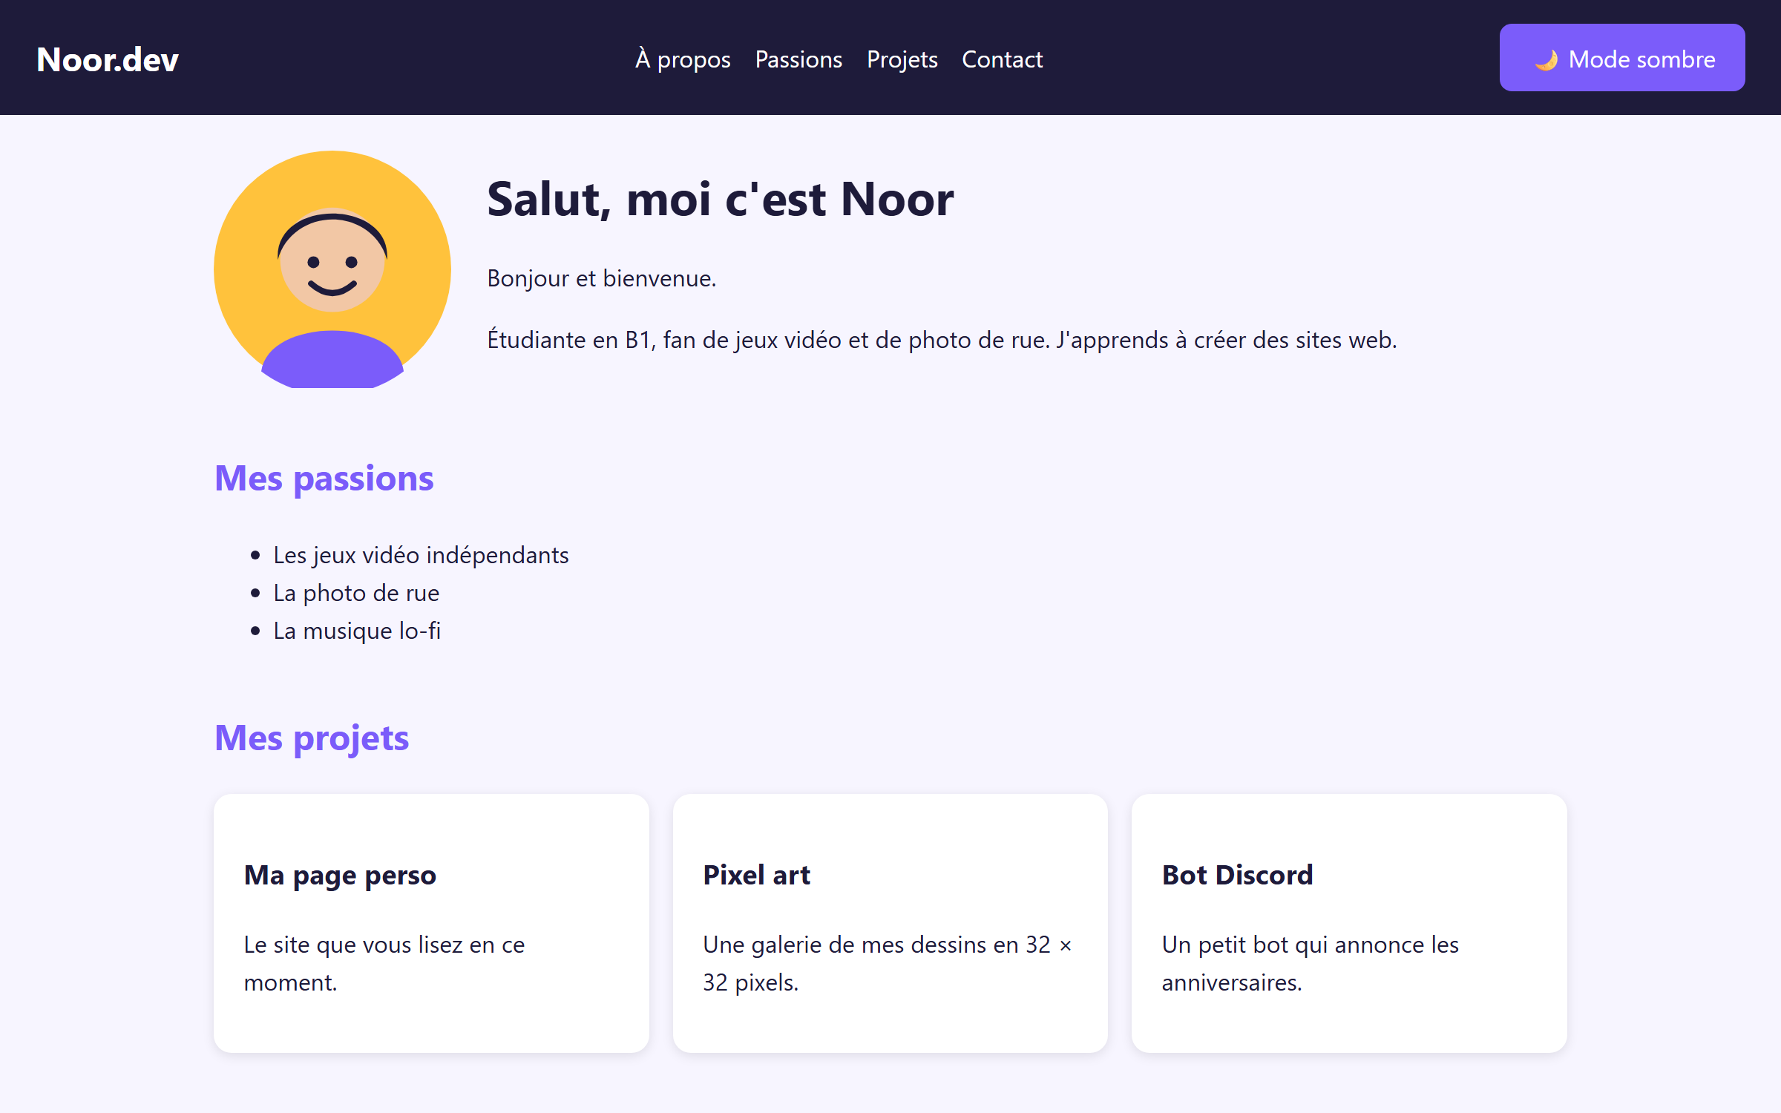


Bases du développement web
B1 · Ymmersion · 19 – 20 nov. 2026
noor.github.io
Deux jours pour passer de zéro à votre premier site en ligne
Notes:
Accueil (2 min). Rappelez le lien avec « Anatomie des ordinateurs » : on a vu ce qu'il y a dans la machine, on va maintenant voir ce qui circule entre les machines… et comment fabriquer ce qui circule. Annoncez le ton : on code beaucoup, on se trompe, on recommence. Le message caché en bas de la diapositive est un clin d'œil aux DevTools (on les ouvre dès la partie 01).

Slide 2


Le web, HTML & CSS
Jour 1
Ce soir, votre page perso est structurée… et habillée !
Notes:
Début du jour 1. Annoncez le programme de la journée sans horaires : comprendre le web, installer ses outils, écrire du HTML, créer un formulaire, puis habiller la page en CSS. Objectif du soir : chacun repart avec sa page perso complète, structurée et habillée. Flexbox, le responsive, JavaScript et la mise en ligne, c'est pour demain.

Slide 3



Brise-glace : les sites qui comptent pour vous
Un site que vous adorez
Un site que vous détestez
Pourquoi ? Rapide, beau, facile à utiliser, drôle… ?
Pourquoi ? Lent, illisible, plein de pubs, cassé sur mobile… ?
Ce que vous allez lister au tableau…
…ce sont les critères de qualité d'un site. Gardez cette liste : elle servira à juger votre propre projet, avant que le jury ne le fasse.
Notes:
(6 min) Tour de table rapide (prénom + un site adoré + un site détesté). Notez au tableau les critères qui reviennent : vitesse, lisibilité, design, facilité, mobile, accessibilité. Prenez une photo du tableau : vous la ressortirez pendant le lancement du projet.

Slide 4




Votre mission pour ces deux jours… et après
Apprendre
Pratiquer
Appliquer
Présenter
Deux jours de cours : le web, HTML, CSS, JavaScript, la mise en ligne
Vous construisez votre page perso, pas à pas, et la publiez vendredi
Un projet surprise, à découvrir… et à inventer !
Une soutenance formelle de votre projet devant un jury
Tout ce que vous apprenez ici servira votre projet. À la fin de chaque partie, une diapositive jaune « Pour votre projet » vous dit exactement quoi en faire. Mises bout à bout, elles forment le cahier des charges.
Notes:
(3 min) C'est LA diapositive à faire passer : le cours n'est pas une fin en soi, il prépare un projet. Ne dévoilez pas encore le sujet : dites simplement que c'est un projet surprise, qu'ils devront inventer, et qu'il faudra le soutenir devant un jury. Montrez une diapositive jaune « Pour votre projet » pour qu'ils la reconnaissent : chaque partie en contient une.

Slide 5

Voici Noor… et sa page
noor.github.io
Notre exemple
Noor est une étudiante fictive de B1
Sa page sera notre démo en direct pendant deux jours
Vous, vous construirez votre propre page, avec vos goûts et vos couleurs
Vendredi soir, elle sera en ligne, avec sa vraie adresse
Notes:
(2 min) Montrez ce qu'on saura faire en 12 h : header, menu, sections, cartes, formulaire, mode sombre. Tout ce qui est sur cette capture est fabriqué pendant le cours. Le code complet de la page de Noor est fourni dans le dossier du cours (« Exemple - page de Noor »).

Slide 6


Comment on va travailler
Je code, vous codez
Votre page perso
Je tape le code en direct, vous le reproduisez chez vous. Pas de copier-coller : les doigts apprennent aussi.
Le fil rouge : chacun construit sa page de présentation, enrichie à chaque partie, en ligne vendredi.
Pour votre projet
Trois avant moi
Les diapositives jaunes : ce que le projet devra contenir. Notez-les, cochez-les.
Bloqué·e ? Relisez l'erreur, demandez à votre voisin·e, cherchez sur MDN. Puis appelez-moi !
Notes:
(2 min) Insistez sur « pas de copier-coller » : taper le code fait remarquer les détails (chevrons, guillemets, points-virgules). La règle « trois avant moi » rend autonome et libère du temps pour aider ceux qui en ont vraiment besoin.

Slide 7

Comment marche le web ?
01
Ce qui se passe entre le moment où vous tapez une adresse et celui où la page s'affiche
Notes:
40 min. Objectif : que chacun puisse expliquer le trajet d'une page web en 5 étapes. Le jury du projet pourra poser la question !

Slide 8






Internet et le web : pas la même chose
Internet
Le web
Le réseau
Un service sur ce réseau
Des milliards de machines reliées par des câbles, des antennes, des satellites et des routeurs.
Des pages reliées entre elles par des liens, que l'on consulte avec un navigateur.
C'est le réseau routier.
C'est un service de livraison qui utilise les routes.
Les autres « services de livraison » d'Internet :
E-mail
Jeux en ligne
Visio
Messageries
Notes:
(3 min) Question d'amorce : « Internet et le web, c'est pareil ? » La plupart diront oui. Le web n'est qu'un des usages d'Internet, comme l'e-mail ou les jeux en ligne.

Slide 9

Une invention toute récente
1969
ARPANET, l'ancêtre d'Internet, relie ses premiers ordinateurs
1989
Tim Berners-Lee propose le web au CERN, à Genève
1990
Premier navigateur et premier serveur web
1991
Le web s'ouvre au public
1993
Le CERN offre le web à tout le monde, sans brevet
Tim Berners-Lee
Informaticien britannique au CERN, l'inventeur du web
1995
JavaScript est créé… en 10 jours
1996
Première version de CSS
2014
HTML5, le HTML que vous allez écrire
Photo : Paul Clarke, CC BY-SA 4.0, Wikimedia Commons
Notes:
(4 min) Le web a à peine plus de 35 ans. En 1989, Tim Berners-Lee, chercheur au CERN à Genève, propose un système de documents reliés par des liens ; en 1990, il écrit le premier navigateur et installe le premier serveur web sur un ordinateur NeXT. Anecdote : sur ce serveur, une étiquette disait « Cette machine est un serveur. NE PAS L'ÉTEINDRE !! » : si quelqu'un l'avait éteint, tout le web disparaissait (la machine est exposée au musée du CERN). Le CERN a renoncé à tout brevet en 1993 : c'est pour ça que n'importe qui peut créer un site sans rien payer à personne. JavaScript a été écrit par Brendan Eich en une dizaine de jours en 1995, ce qui explique quelques bizarreries du langage. Retenez 1989 : c'est le code du cadenas dans l'exemple du projet !

Slide 10
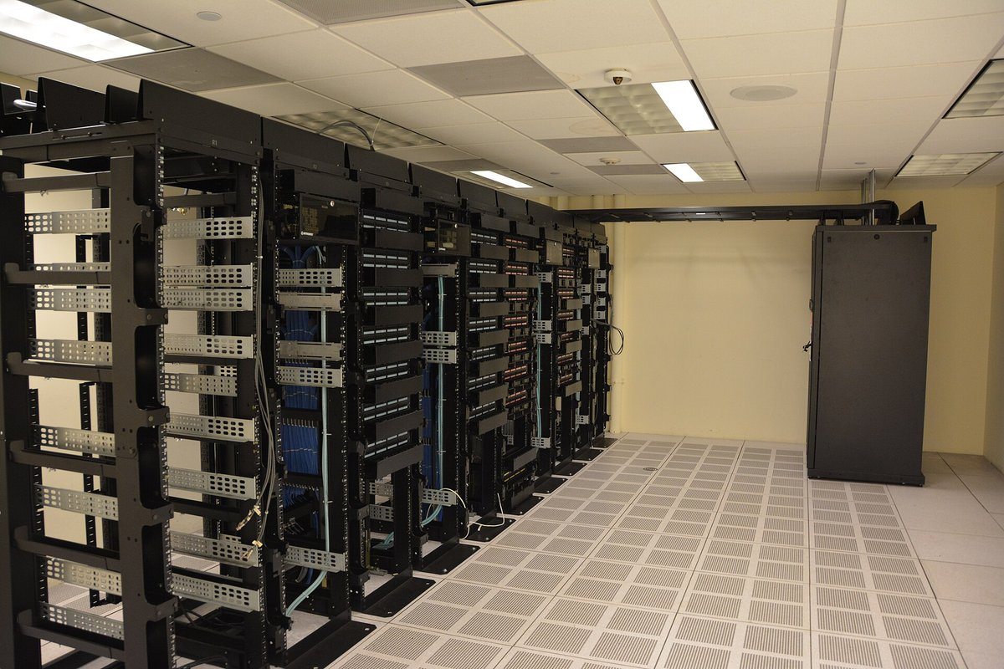

Client et serveur : une conversation
Requête : « Donne-moi la page /index.html »
Le client
Le serveur
Réponse : « La voici : du HTML, du CSS… »
Votre navigateur : Chrome, Firefox, Safari, Edge…
Un ordinateur allumé 24 h/24, qui stocke le site et attend les demandes
Le langage de cette conversation : HTTP (et HTTPS quand elle est chiffrée, le petit cadenas dans la barre d'adresse)
Photo : Carl Lender, CC BY 2.0, Wikimedia Commons
Notes:
(3 min) Deux clics : la requête, puis la réponse. Le client demande toujours en premier ; le serveur ne fait que répondre. Pour votre projet : votre site sera hébergé sur un serveur de GitHub (GitHub Pages), on le verra demain.

Slide 11
Anatomie d'une URL
https://
www.
exemple.fr
/cours/web.html
?jour=1
#html
le protocole
le nom de domaine
un paramètre
le sous-domaine
le chemin
une ancre
Le protocole : comment on se parle : https = sécurisé
Le nom de domaine : le nom du site, loué chaque année (environ 10 € pour un .fr)
Le chemin : quel fichier on veut sur le serveur
Paramètre et ancre : des précisions : un filtre, un endroit de la page
Notes:
(4 min) Chaque clic fait apparaître une étiquette : demandez d'abord à la classe ce que représente chaque morceau. L'ancre (#html) ne part jamais au serveur : c'est le navigateur qui s'en sert pour défiler jusqu'à l'élément id="html". On s'en servira pour le menu de la page perso.

Slide 12



Le DNS, l'annuaire du web
Les ordinateurs ne connaissent pas les noms, seulement des numéros : les adresses IP. Le DNS fait la traduction.
Votre navigateur
Le serveur DNS
Le serveur du site
« Quelle est l'adresse de exemple.fr ? »
« C'est 203.0.113.42 »
Le navigateur peut maintenant l'appeler directement
C'est le répertoire de votre téléphone : vous cherchez « Maman », le téléphone compose le numéro pour vous.
Notes:
(3 min) 203.0.113.42 est une adresse réservée à la documentation, comme un faux numéro de téléphone dans un film. Pour voir une vraie adresse IP : commande « nslookup google.com » dans un terminal (démo possible).

Slide 13





Le voyage d'une page web, en 5 étapes
1
2
3
4
5
Vous tapez l'URL
Le DNS répond
Le navigateur demande
Le serveur répond
Le navigateur affiche
exemple.fr dans la barre d'adresse
exemple.fr = 203.0.113.42
une requête HTTP : GET /index.html
200 OK + le fichier HTML
il lit le HTML, puis réclame le CSS, le JS, les images…
Tout ça prend souvent moins d'une seconde. Une page « normale » déclenche des dizaines de requêtes : une par image, par feuille de style, par script…
Notes:
(6 min) Une étape par clic. Faites résumer par un étudiant à la fin : c'est exactement la réponse attendue si le jury demande « comment votre page arrive-t-elle dans mon navigateur ? ».
À l'étape 3, montrez à quoi ressemble vraiment une requête (c'est du simple texte) :
GET /index.html HTTP/1.1
Host: exemple.fr
Accept-Language: fr-FR
Et la réponse du serveur à l'étape 4 :
HTTP/1.1 200 OK
Content-Type: text/html; charset=UTF-8
(puis le code HTML de la page)
GET = « donne-moi » ; POST = « voici des données » (un formulaire). Pas besoin de retenir la syntaxe. On reverra ces échanges en vrai dans l'onglet Réseau des DevTools, et en janvier (cours API) ils écriront eux-mêmes des requêtes avec fetch.

Slide 14
Les codes de statut que vous croiserez
200
OK
301
Déplacé
403
Interdit
Tout s'est bien passé
La page a changé d'adresse, suivez la flèche
Vous n'avez pas le droit de voir ça
404
Introuvable
500
Erreur serveur
418
Je suis une théière
La page n'existe pas (ou plus)
Le serveur a planté. Ce n'est pas vous !
Une blague officielle de 1998. Si si.
Notes:
(2 min) Les familles : 2xx = succès, 3xx = redirection, 4xx = erreur du client (vous), 5xx = erreur du serveur. Le 418 « I'm a teapot » vient d'un poisson d'avril de 1998 (RFC 2324), encore reconnu par beaucoup de serveurs. Pour le projet : un lien cassé = un 404 que le jury trouvera forcément.

Slide 15

Activité : jouons une requête HTTP
Le navigateur
Le serveur DNS
Les routeurs
Le serveur web
1 personne : écrit la requête sur un papier
1 personne : a la liste « nom → adresse »
4 personnes : se passent le papier, de proche en proche
1 personne : a les « fichiers » et répond
Le déroulé
Le navigateur demande l'adresse au DNS, puis écrit « GET /index.html » + son adresse de retour
Les routeurs font passer le papier jusqu'au serveur (sans le lire !)
Le serveur répond « 200 OK » + la page (un dessin). Variante : il répond « 404 »
Notes:
(10 min) Préparez des papiers : la « page » peut être un dessin de site. Deuxième tour : un routeur « tombe en panne » (il croise les bras) → les autres trouvent un autre chemin. C'est la force d'Internet. Troisième tour : le serveur est éteint → le navigateur attend… puis affiche une erreur.

Slide 16
Le trio du web
HTML
CSS
JavaScript
La structure
L'apparence
Le comportement
Les murs, les pièces, les portes : ce qu'il y a dans la page
La peinture, les meubles, la déco : à quoi ça ressemble
L'électricité : ce qui réagit quand on appuie sur un bouton
<h1>Bonjour</h1>
h1 { color: purple; }
alert("Bonjour !");
Notes:
(3 min) L'analogie de la maison : on peut avoir une maison sans déco ni électricité (HTML seul), mais pas de déco sans murs. Ordre d'apprentissage = ordre de construction : HTML aujourd'hui matin, CSS cet après-midi, JS demain.

Slide 17



Vos super-pouvoirs : les DevTools
Sur n'importe quel site, dans Chrome, Edge ou Firefox :
F12
ou
Ctrl
+
Maj
+
I
ou clic droit → Inspecter
Défi
Éléments : Voir et modifier le HTML et le CSS de la page, en direct
Ouvrez un site d'actualité
Clic droit sur le gros titre → Inspecter
Double-cliquez sur le texte et réécrivez-le
Faites une capture d'écran de votre « scoop »
Rechargez la page : tout est revenu !
Console : Lire les erreurs JavaScript et tester du code
Réseau : Voir toutes les requêtes HTTP et leurs codes de statut
Vous ne modifiez que votre copie, jamais le vrai site.
Notes:
(6 min) Le défi plaît toujours. Point important : les modifications sont locales, le serveur n'est pas touché. Montrez aussi l'onglet Réseau en rechargeant la page : on retrouve les dizaines de requêtes et les codes 200. Les DevTools seront notre outil n° 1 pour déboguer, à garder ouvert en permanence.

Slide 18

Pour votre projet · le web
Checkpoint 1 / 9 · tout est repris dans le cahier des charges du projet
Savoir expliquer au jury le trajet de votre page : URL → DNS → requête HTTP → réponse → affichage
Utiliser les DevTools pour inspecter et déboguer votre propre site
Vérifier dans l'onglet Réseau qu'aucune ressource ne renvoie une erreur 404
Notes:
(1 min) Premier checkpoint : pas encore de code, mais des questions de soutenance. Le jury aime vérifier qu'on comprend ce qu'on a fabriqué.

Slide 19

Mise en place
02
Les outils du développeur web, et un projet bien rangé dès la première minute
Notes:
25 min. Objectif : tout le monde a VS Code, Live Server et un dossier de page perso qui s'affiche dans le navigateur.

Slide 20



Votre boîte à outils
VS Code
Live Server
L'éditeur de code. Gratuit, sur Windows, macOS et Linux.
Une extension de VS Code : la page se recharge à chaque enregistrement.
code.visualstudio.com
Extensions → « Live Server »
Un navigateur
GitHub
Chrome, Edge ou Firefox, avec ses DevTools.
Pour sauvegarder et publier votre site. On s'en sert demain.
Déjà installé !
github.com → Sign up
Notes:
(5 min) Si les postes de l'école ont déjà VS Code, passez vite. Vérifiez que chacun peut installer l'extension Live Server (de Ritwick Dey). Demandez à ceux qui n'ont pas de compte GitHub de le créer ce soir : on en a besoin demain.

Slide 21
Un projet bien rangé
Explorateur
index.html est toujours la page d'accueil : le serveur l'envoie par défaut
1
ma-page/
├── index.html
├── contact.html
├── css/
│ └── style.css
├── js/
│ └── script.js
└── images/
├── avatar.svg
└── photo-vacances.jpg
Un dossier par type de fichier : css/, js/, images/
2
Noms en minuscules, sans espaces ni accents : photo-vacances.jpg, pas Photo Vacances.JPG
3
Sur un serveur, Photo.jpg et photo.jpg sont deux fichiers différents !
4
Notes:
(4 min) Le piège classique : le site marche sur Windows (qui ignore les majuscules) mais les images disparaissent une fois en ligne (le serveur Linux les distingue). Cette rigueur sera vérifiée dans le projet.

Slide 22
Les raccourcis qui changent la vie
!
+
Tab
Ctrl
+
S
Écrit tout le squelette HTML (Emmet)
Enregistrer (Live Server recharge la page)
Alt
+
Maj
+
F
Ctrl
+
/
Remettre le code bien en forme
Mettre en commentaire / enlever
Alt
+
↑
Ctrl
+
D
Déplacer la ligne vers le haut ou le bas
Sélectionner le mot suivant identique
Notes:
(3 min) Faites essayer « ! + Tab » tout de suite dans un fichier index.html vide : effet « magique » garanti. Sur Mac : Cmd à la place de Ctrl, Option à la place de Alt.

Slide 23
À vous : votre page perso démarre
1
Créez un dossier ma-page et ouvrez-le dans VS Code (Fichier → Ouvrir le dossier)
2
Créez index.html, tapez ! puis Tab, enregistrez
3
Écrivez votre prénom entre <body> et </body>
4
Clic droit → « Open with Live Server » : votre page s'ouvre dans le navigateur
5
Créez les dossiers css/, js/ et images/
Astuce : si Live Server n'apparaît pas, vérifiez que vous avez ouvert le DOSSIER et pas seulement le fichier.
Notes:
(10 min) Passez dans les rangs. Les deux soucis classiques : fichier enregistré en index.html.txt (extensions masquées sous Windows) et dossier non ouvert dans VS Code.

Slide 24
Pour votre projet · mise en place
Checkpoint 2 / 9 · tout est repris dans le cahier des charges du projet
Un dossier de projet rangé : index.html, css/, js/, images/
Des noms de fichiers en minuscules, sans espaces ni accents
Un fichier qui s'ouvre sans erreur avec Live Server, du début à la fin du projet
Notes:
(1 min) À rappeler pendant le projet : un dossier mal rangé, c'est des liens cassés une fois en ligne.

Slide 25
HTML
03
Le squelette de la page : des balises qui disent ce qu'est chaque contenu
Notes:
1 h 30. Objectif : une page perso complète en HTML sémantique, sans aucun style pour l'instant.

Slide 26
Une balise, c'est quoi ?
la balise ouvrante
le contenu
la balise fermante
<a
href
=
"contact.html"
>
Me contacter
</a>
un attribut
sa valeur
Le tout (ouvrante + contenu + fermante) s'appelle un élément. Ici : un lien vers la page contact.html.
Les balises orphelines n'ont pas de contenu, donc pas de fermante : <img>, <br>, <input>, <meta>
Les balises s'emboîtent comme des poupées russes : on ferme d'abord celle qu'on a ouverte en dernier.
Notes:
(5 min) Vocabulaire à fixer dès maintenant : balise, attribut, valeur, élément. Cinq clics pour les cinq étiquettes, puis la définition d'élément. Le jury pourra demander « qu'est-ce qu'un attribut ? ».

Slide 27
Le squelette d'une page
index.html
<!DOCTYPE html>
<html lang="fr">
<head>
<meta charset="UTF-8">
<meta name="viewport"
content="width=device-width, initial-scale=1.0">
<title>Ma page</title>
<link rel="stylesheet" href="css/style.css">
</head>
<body>
<h1>Bonjour le web</h1>
</body>
</html>
C'est une page HTML moderne
La page est en français
L'en-tête : des infos pour le navigateur, invisibles
Les accents s'affichent correctement
Indispensable pour le mobile (demain !)
Le titre affiché dans l'onglet
Relie la feuille de style CSS
Le corps : tout ce qui est visible
Notes:
(5 min) C'est exactement ce qu'écrit « ! + Tab ». Lisez-le ligne par ligne avec la classe. Insister : head = invisible (infos), body = visible (contenu). Le projet devra avoir lang="fr", le charset, le viewport et un vrai title sur CHAQUE page.

Slide 28
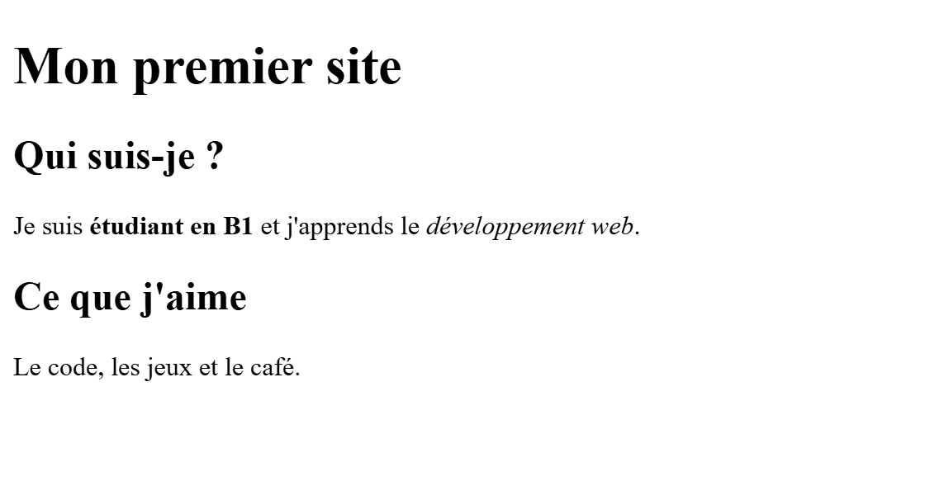
Titres et paragraphes
index.html
Dans le navigateur
<h1>Mon premier site</h1>
<h2>Qui suis-je ?</h2>
<p>Je suis <strong>étudiant en B1</strong> et
j'apprends le <em>développement web</em>.</p>
<h2>Ce que j'aime</h2>
<p>Le code, les jeux et le café.</p>
localhost:5500/index.html
<h1> à <h6> : des titres, du plus au moins important
Un seul <h1> par page, puis les niveaux dans l'ordre
Notes:
(5 min) Le niveau de titre exprime l'importance, pas la taille : la taille, c'est le rôle du CSS. strong = important (gras par défaut), em = accentué (italique par défaut). Notez la police Times : c'est le style par défaut du navigateur, en attendant notre CSS.

Slide 29
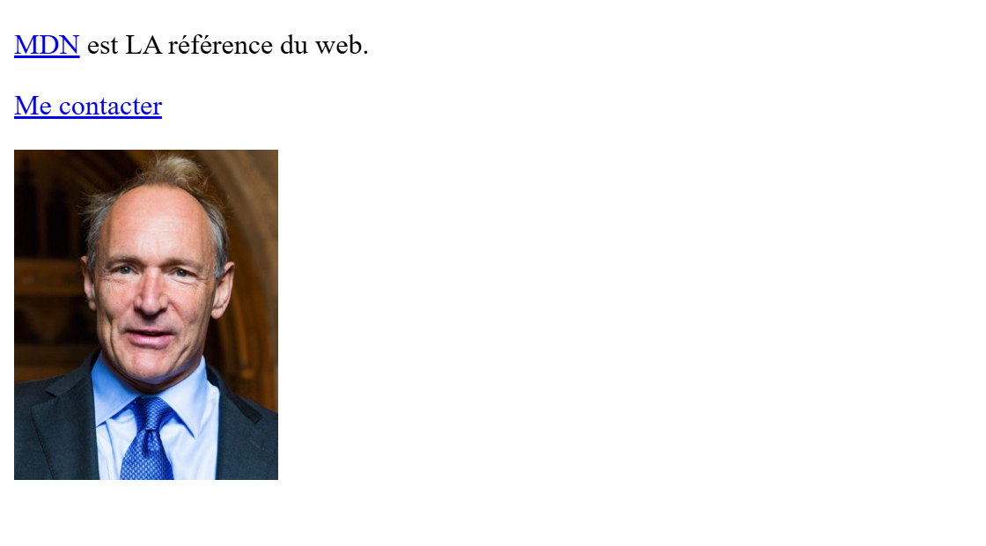
Liens et images
index.html
Dans le navigateur
<p>
<a href="https://developer.mozilla.org/fr/">MDN</a>
est LA référence du web.
</p>
<p><a href="contact.html">Me contacter</a></p>
<img src="tbl.jpg" width="150"
alt="Tim Berners-Lee, l'inventeur du web">
localhost:5500/index.html
href : une adresse complète (autre site) ou un chemin vers votre fichier
alt : décrit l'image pour ceux qui ne la voient pas. Obligatoire !
Photo : Paul Clarke, CC BY-SA 4.0, Wikimedia Commons
Notes:
(6 min) Liens absolus (https://…) et relatifs (contact.html, images/photo.jpg). Formats d'image : JPG pour les photos, PNG pour les captures et la transparence, SVG pour les logos et icônes, WebP pour alléger. Pensez à compresser les images du projet (squoosh.app) : une photo de 5 Mo ralentit tout le site.

Slide 30
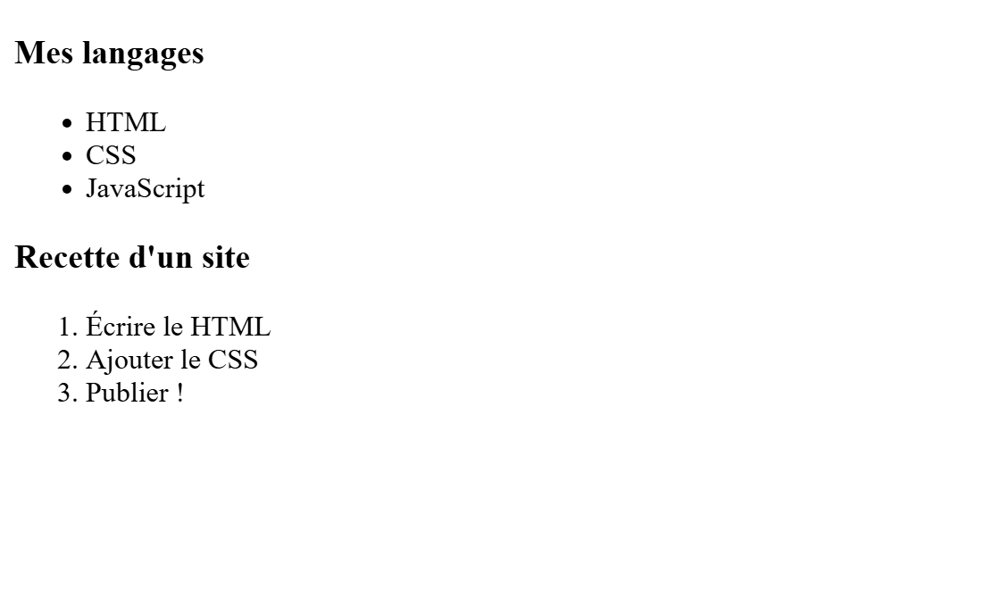
Listes et tableaux
index.html
Dans le navigateur
<h3>Mes langages</h3>
<ul>
<li>HTML</li>
<li>CSS</li>
<li>JavaScript</li>
</ul>
<h3>Recette d'un site</h3>
<ol>
<li>Écrire le HTML</li>
<li>Ajouter le CSS</li>
<li>Publier !</li>
</ol>
localhost:5500/index.html
Et les tableaux ? <table>, <tr>, <th>, <td> : pour des données (emploi du temps, scores)… jamais pour la mise en page.
Notes:
(5 min) ul = liste non ordonnée (puces), ol = liste ordonnée (numéros), et les li sont toujours à l'intérieur. Info utile pour demain : un menu de navigation est une liste de liens (ul > li > a) qu'on met en ligne avec Flexbox.
Les tableaux (encadré en bas) : table contient des lignes tr ; th = cellule d'en-tête (en gras et centrée par défaut), td = cellule de données. Exemple à écrire au tableau : un emploi du temps avec 2 lignes et 3 colonnes. Un tableau sert à afficher des données, jamais à mettre en page un site : c'était la mode dans les années 1990-2000, c'est interdit dans le projet.

Slide 31
Le HTML sémantique : chaque zone a un nom
Au lieu d'une soupe de div…
<header> logo, titre du site
<div class="haut">
<div class="menu">…</div>
</div>
<div class="contenu">…</div>
<nav> le menu
<main> le contenu principal
<aside>
<section> une partie
…des balises qui ont du sens
<header>
<nav>…</nav>
</header>
<main>…</main>
<article> un contenu autonome
<footer> contact, mentions
<div> reste utile pour regrouper des éléments, quand aucune autre balise ne convient.
Notes:
(6 min) À l'écran, header ou div, c'est pareil. Mais un lecteur d'écran, Google et votre binôme comprennent tout de suite la structure. Faites dessiner la structure de la page de Noor au tableau avec ces zones.
Pourquoi c'est important, en trois mots :
• Accessibilité : les personnes aveugles naviguent avec un lecteur d'écran qui annonce « navigation », « titre de niveau 1 »… et permet de sauter au contenu. Option : faites écouter 20 secondes du Narrateur Windows (Ctrl + Win + Entrée) sur un site bien fait.
• Référencement : Google comprend mieux une page bien structurée.
• Travail d'équipe : le code se lit comme un plan, y compris pour le jury.
Rappel sur le texte alternatif : alt="image" ou alt="IMG_2034.jpg" ne disent rien ; alt="Noor sur scène au festival, guitare à la main" décrit ce que l'image apporte. Une image purement décorative prend alt="" (vide).

Slide 32
Chasse aux erreurs HTML
index.html
h1 ouvert, h2 fermé
1
<body>
<h1>Mes passions</h2>
<p>J'adore <strong>la <em>photo</strong></em></p>
<img src="images/Photo Vacances.JPG">
<a href="contact.html>Contact</a>
</body>
strong et em mal emboîtés : fermer em d'abord
2
Nom d'image avec espaces et majuscules
3
Pas d'attribut alt sur l'image
4 lignes, 5 erreurs. Trouvez-les !
4
Puis prenez le réflexe du validateur : validator.w3.org (onglet « Validate by Direct Input »)
Guillemet manquant après contact.html
5
Notes:
(5 min) Laissez 2 min en binôme, puis une réponse par clic. Le navigateur ne signale rien : il « répare » en silence, différemment selon les navigateurs. Seul le validateur vous prévient. Zéro erreur au validateur fera partie du cahier des charges du projet.

Slide 33
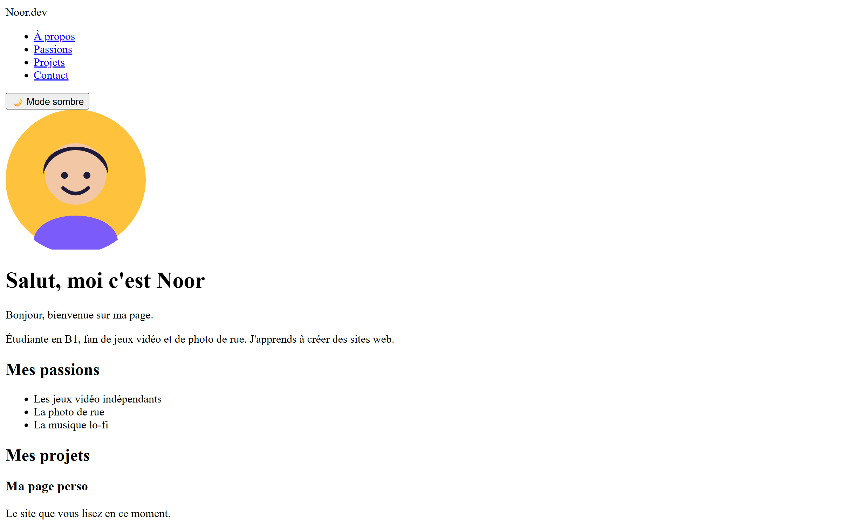
À vous : le contenu de votre page
1
Un <header> avec votre nom et un <nav> : liens vers #apropos, #passions, #projets, #contact
localhost:5500/index.html
2
Une <section id="apropos"> : un <h1>, une image avec son alt, deux paragraphes sur vous
3
Une section « Mes passions » avec une liste <ul>
4
Une section « Mes projets » : trois <article> avec un <h3> et un <p>
5
Un <footer>, puis zéro erreur au validateur W3C
La page de Noor à ce stade : moche, mais complète !
Astuce : tapez ul>li*3 puis Tab : Emmet écrit les trois li pour vous.
Notes:
(35 min) Le résultat sera laid : c'est normal et voulu. On sépare le fond (HTML) de la forme (CSS). Les liens #apropos fonctionnent déjà : ils font défiler jusqu'à l'élément qui a cet id. Pas de photo perso obligatoire : un avatar ou une illustration libre de droits suffit.

Slide 34
Pour votre projet · HTML
Checkpoint 3 / 9 · tout est repris dans le cahier des charges du projet
Plusieurs pages reliées par un même menu de navigation
Des balises sémantiques : header, nav, main, section, footer
Un seul <h1> par page, des titres dans l'ordre, un <title> différent par page
Un texte alternatif alt pertinent sur chaque image
Zéro erreur au validateur W3C, sur chaque page
Notes:
(1 min) Le jury pourra ouvrir le validateur pendant la soutenance. Annoncez-le : ça motive.

Slide 35

Formulaires
04
Quand c'est l'utilisateur qui écrit : champs, listes, cases à cocher et boutons
Notes:
40 min. Objectif : un formulaire de contact accessible dans la page perso. Il ne s'enverra pas encore : on le validera en JS demain, et on l'enverra vraiment en janvier (cours API).

Slide 36
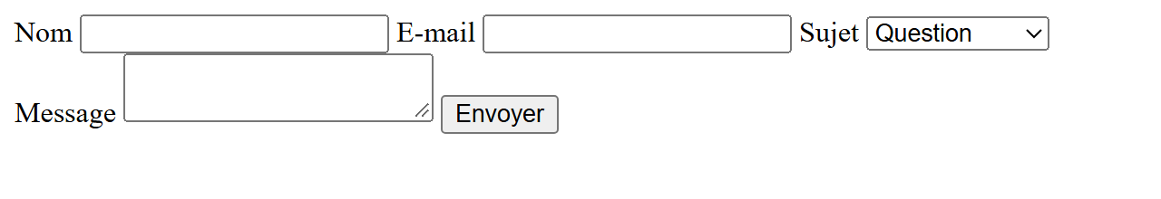
Anatomie d'un formulaire
contact.html
Dans le navigateur, sans CSS
<form>
<label for="nom">Nom</label>
<input type="text" id="nom" required>
<label for="email">E-mail</label>
<input type="email" id="email">
<label for="sujet">Sujet</label>
<select id="sujet">
<option>Question</option>
<option>Collaboration</option>
</select>
<label for="msg">Message</label>
<textarea id="msg"></textarea>
<button type="submit">Envoyer</button>
</form>
localhost:5500/contact.html
<form> entoure tous les champs
<label for> + id : relie le texte à son champ
required : le champ est obligatoire
Tout est sur une ligne : Flexbox rangera ça cet après-midi
Notes:
(6 min) Cliquez sur le mot « Nom » dans le rendu : le curseur va dans le champ. C'est l'effet du label relié (et c'est ce qu'utilisent les lecteurs d'écran). Les éléments de formulaire sont « inline » : d'où le tout-sur-une-ligne.

Slide 37
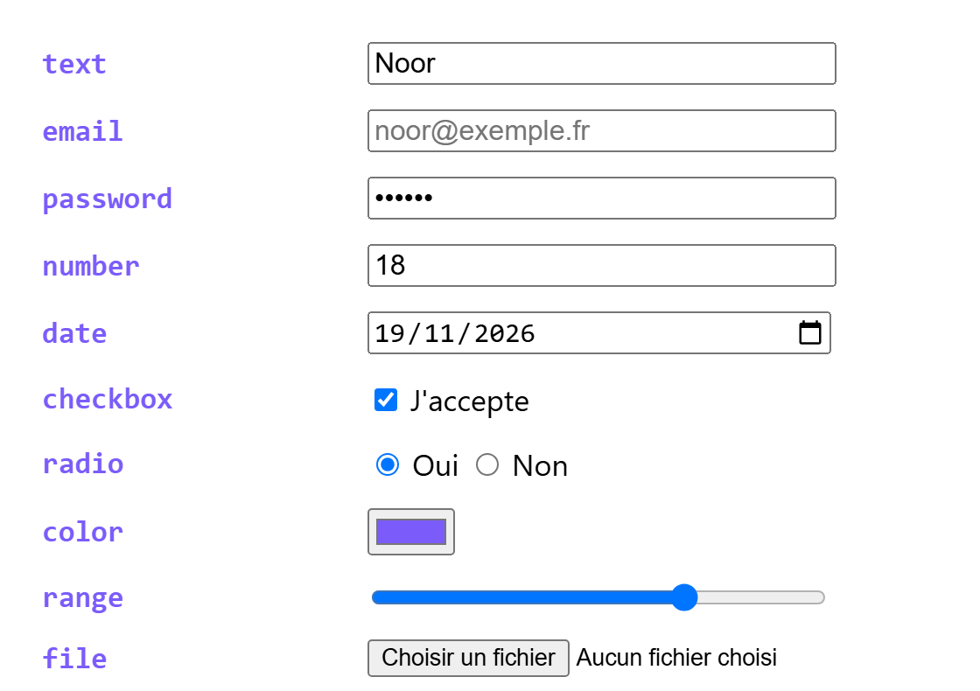
Le bon type pour chaque donnée
Des input de types différents (rendu réel)
Pourquoi c'est important ?
localhost:5500/types.html
Sur mobile, le bon clavier s'ouvre : email affiche le @, number les chiffres
Le navigateur vérifie le format tout seul (un e-mail sans @ est refusé)
date et color offrent un sélecteur tout prêt
Pour un choix parmi plusieurs : <select> ou des boutons radio avec le même name
Notes:
(5 min) Démo sur téléphone si possible : un champ email vs text, le clavier change. Dans le projet, choisir le bon type pour chaque champ fait partie de la qualité attendue.

Slide 38
À vous : un formulaire de contact
1
Ajoutez une <section id="contact"> avec un titre « Me contacter »
2
Un <form> avec : nom (text), e-mail (email), sujet (select) et message (textarea)
3
Un <label> relié à chaque champ (même valeur pour for et id)
4
required sur le nom et l'e-mail, puis un <button type="submit">
5
Testez : envoyez le formulaire vide, puis avec un e-mail sans @. Que se passe-t-il ?
Astuce : cliquez sur chaque label : si le curseur va dans le bon champ, c'est gagné.
Notes:
(25 min) Les plus rapides peuvent ajouter des cases à cocher (« Je souhaite être recontacté·e ») ou un input range. À l'envoi, la page se recharge et les champs se vident : normal, il n'y a pas encore de serveur pour recevoir les données.

Slide 39
Pour votre projet · formulaires
Checkpoint 4 / 9 · tout est repris dans le cahier des charges du projet
Au moins un formulaire utile à votre sujet : contact, inscription, réservation, commande…
Un <label> relié à chaque champ
Le bon type pour chaque donnée, required sur les champs obligatoires
Notes:
(1 min) Le formulaire du projet sera validé en JavaScript (checkpoint 8).

Slide 40
CSS
05
L'apparence : couleurs, polices, espaces… le moment où votre page devient belle
Notes:
1 h 45. Objectif : la page perso habillée avec une vraie charte graphique. Prévoir une pause au milieu.

Slide 41
Même HTML, avant et après le CSS
Sans CSS
Avec une feuille de style de 150 lignes
localhost:5500/index.html
localhost:5500/index.html
Le HTML n'a pas changé d'un caractère. Tout ce qui est visuel vit dans un seul fichier : css/style.css.
Notes:
(3 min) Effet « waouh » recherché. Pour l'anecdote, le site CSS Zen Garden (csszengarden.com) applique des dizaines de designs différents au même HTML.

Slide 42
Anatomie d'une règle CSS
le sélecteur : qui ?
la valeur : comment ?
h1
{
color
:
#7b5cfa
; }
la propriété : quoi ?
une déclaration (toujours terminée par ;)
Où écrire le CSS ?
style="color: red"
<style> … </style>
<link rel="stylesheet" href="css/style.css">
dans la balise · à éviter
dans le <head> · pour tester
dans un fichier à part · la bonne pratique
Notes:
(5 min) Quatre clics pour les quatre notions. Le fichier externe permet de partager le même style entre toutes les pages du site : c'est obligatoire dans le projet (aucun attribut style).

Slide 43
Les sélecteurs : viser juste
p
tous les paragraphes
<p>
.carte
les éléments qui ont la classe carte
<article class="carte">
#contact
l'élément unique qui a l'id contact
<section id="contact">
nav a
les liens qui sont dans un nav
<nav> … <a> … </nav>
a:hover
un lien survolé par la souris
(au survol)
h1, h2
les h1 et les h2
<h1> <h2>
Une classe se réutilise autant qu'on veut ; un id est unique dans la page. Pour le style, préférez les classes.
Notes:
(6 min) Le point (.) = classe, le dièse (#) = id : comme dans l'URL, où #contact désigne justement l'élément d'id contact. Faites deviner ce que cible chaque sélecteur avant de dévoiler la colonne du milieu (en cachant l'écran ou à l'oral).

Slide 44

Jeu : CSS Diner
Exemples de ce que vous allez taper :
flukeout.github.io
assiettes.css
Un restaurant où l'on sert les assiettes… avec des sélecteurs CSS.
plate
#fancy
plate apple
.small
bento, plate
32 niveaux de difficulté croissante
Objectif : au moins le niveau 14
Les plus rapides : jusqu'au bout !
Le jeu est en anglais, mais le vocabulaire est simple : plate = assiette, apple = pomme.
Notes:
(10 min) Excellent pour ancrer les sélecteurs sans s'en rendre compte. Petit challenge : premier à atteindre le niveau 14 gagne… l'admiration de la classe.

Slide 45
La cascade : qui gagne ?
index.html
Spécificité : plus le sélecteur est précis, plus il est fort
<h1 id="titre" class="gros">Bonjour</h1>
style="…"
1000 pts
style.css
#id
100 pts
#titre { color: red; }
.gros { color: green; }
h1 { color: blue; }
.classe, :hover
10 pts
balise
1 pts
De quelle couleur est le titre ?
À égalité, c'est la règle écrite en dernier qui gagne.
Rouge ! L'id (100) bat la classe (10) et la balise (1).
Notes:
(6 min) Faites voter à main levée avant de cliquer. C'est la source n° 1 du « mais pourquoi mon CSS ne marche pas ?! ». Réflexe : dans les DevTools (onglet Éléments), les règles perdantes apparaissent barrées.

Slide 46
Les couleurs
4 façons d'écrire la même couleur :
rebeccapurple un nom (148 disponibles, mais celle-ci est un peu différente)
#7b5cfa hexadécimal : rouge, vert, bleu de 00 à ff
rgb(123, 92, 250) rouge, vert, bleu de 0 à 255
hsl(252 94% 67%) teinte, saturation, luminosité : le plus intuitif
Le contraste, ça se respecte
coolors.co pour trouver une palette
Contrast Checker (webaim.org) pour vérifier
Règle d'or : 3 ou 4 couleurs au total
Lisible par tous
Illisible au soleil
Notes:
(6 min) Le # de #7b5cfa n'a rien à voir avec l'id : c'est juste la notation hexadécimale. Le vrai rebeccapurple est #663399 (hommage à Rebecca, fille d'Eric Meyer, figure du CSS). Les normes d'accessibilité demandent un contraste d'au moins 4,5:1 pour le texte normal.

Slide 47
Polices et unités
style.css
Taille fixe, en pixels
px
body {
font-family: "Segoe UI", Arial, sans-serif;
font-size: 1rem;
line-height: 1.6;
}
h1 {
font-size: 2rem;
font-weight: bold;
}
Pour : bordures, petites marges
Relatif au texte de base (1rem = 16px par défaut)
rem
Pour : tailles de texte, espacements
Relatif à l'élément parent
%
Pour : largeurs
Plusieurs polices de secours, séparées par des virgules
Google Fonts pour des polices originales (lien à coller dans le head)
2 polices maximum : une pour les titres, une pour le texte
1 % de la largeur / hauteur de l'écran
vw / vh
Pour : sections plein écran
Notes:
(6 min) Pourquoi rem plutôt que px pour le texte ? Si l'utilisateur agrandit la taille de texte dans son navigateur (malvoyance), tout suit. line-height entre 1,5 et 1,7 rend le texte bien plus agréable à lire.

Slide 48
Le modèle de boîte : tout est rectangle
margin : l'espace dehors
style.css
border : la bordure
.carte {
width: 300px;
padding: 20px;
border: 2px solid #7b5cfa;
margin: 16px;
}
padding : l'espace dedans
le contenu
(width × height)
* { box-sizing: border-box; }
À mettre en haut de chaque feuille : la width inclut alors le padding et la bordure. Fini les calculs !
Notes:
(8 min) LA notion clé du CSS. Démo indispensable : DevTools → Éléments → onglet « Calculé » (Computed) : le schéma de la boîte apparaît, survolez-le pour voir les zones colorées sur la page. Astuce de débogage : * { outline: 1px solid red; } montre toutes les boîtes de la page.

Slide 49
À vous : habillez votre page
1
Créez css/style.css et reliez-le avec <link> dans le head
style.css · les variables de Noor
:root {
--primaire: #7b5cfa;
--accent: #ffc23c;
--nuit: #1e1b3a;
--texte: #1e1b3a;
--fond: #f7f5ff;
--carte: #ffffff;
}
2
Choisissez 3 ou 4 couleurs (coolors.co) et mettez-les en variables : --primaire: #7b5cfa;
3
Une police pour le texte, une pour les titres, un line-height confortable
4
Des espaces : padding et margin sur le header, les sections, le footer
5
Des cartes pour les projets et des états :hover sur les liens et les boutons
puis partout : color: var(--primaire);
Astuce : dans les DevTools, testez une valeur en direct, puis recopiez-la dans votre fichier.
Notes:
(40 min) Les variables CSS (custom properties) ne sont pas indispensables, mais elles rendent la charte graphique visible d'un coup d'œil et serviront demain pour le mode sombre. Faites une pause avant ou après cet atelier.

Slide 50
Pour votre projet · CSS
Checkpoint 5 / 9 · tout est repris dans le cahier des charges du projet
Une seule feuille de style externe, aucun attribut style dans le HTML
Une charte graphique : 3 ou 4 couleurs (en variables CSS) et 2 polices maximum
Des contrastes suffisants pour que tout le monde puisse lire
Des états :hover sur les liens et les boutons, des espacements réguliers
Notes:
(1 min) Dans la soutenance, la partie « choix de conception » présentera justement cette charte : couleurs, polices, et pourquoi.

Slide 51


Fin du jour 1
Le trajet d'une page : URL, DNS, HTTP
Pour demain
Une page HTML sémantique et valide
Créez votre compte GitHub (gratuit) : indispensable demain
Terminez votre page : contenu, couleurs, formulaire
Apportez votre page perso dans l'état où elle est : on continue dessus
Repérez un site que vous trouvez beau sur téléphone
Un formulaire accessible
Une charte graphique en CSS
Votre page perso, structurée et habillée
Notes:
Fin du jour 1 : c'est ici que vous vous arrêtez. Tour de table express : « une chose que vous savez faire ce soir et que vous ne saviez pas faire ce matin ». Insistez sur le compte GitHub : sans lui, la mise en ligne de demain sera compliquée. La page de chacun doit être complète en HTML et habillée en CSS ; la mise en page (Flexbox), la version mobile et JavaScript arrivent demain.

Slide 52
Flexbox, responsive & JavaScript
Jour 2
…puis la mise en ligne : ce soir, votre page est sur le web !
Notes:
Début du jour 2. Annoncez la journée : Flexbox pour la mise en page, le responsive pour le mobile, JavaScript pour l'interaction, puis la mise en ligne et la galerie des pages. Vérifiez tout de suite qui n'a pas de compte GitHub (création pendant l'échauffement).

Slide 53
Quiz éclair : vous souvenez-vous ?
1
Quelle balise pour le titre principal d'une page ?
<h1>, une seule par page
2
Différence entre margin et padding ?
margin = dehors, padding = dedans (entre la bordure et le contenu)
3
#menu ou .menu : lequel gagne ?
#menu : un id (100) bat une classe (10)
4
Comment relier une feuille de style à la page ?
Avec <link rel="stylesheet" href="css/style.css"> dans le <head>
5
Que veut dire 404 ?
Page introuvable
Notes:
(10 min) À main levée ou sur ardoise / papier. Une réponse par clic. Si une question bloque beaucoup de monde, reprenez la notion 2 minutes : ce sont les bases dont on a besoin aujourd'hui.

Slide 54
Chasse aux bugs : cette page ne marche pas
index.html
Le menu n'est pas mis en forme. Pourquoi ? (3 bugs + 1 oubli)
<!DOCTYPE html>
<html lang="fr">
<head>
<meta charset="UTF-8">
<title>Ma page</title>
<link rel="stylesheet" href="css/styles.css">
</head>
<body>
<nav class="Menu">…</nav>
</body>
</html>
Le fichier s'appelle style.css, pas styles.css · Onglet Réseau : 404 !
1
Point-virgule manquant après white · toute la déclaration est ignorée
2
Menu dans le HTML, .menu dans le CSS · les classes sont sensibles à la casse
3
Il manque la balise viewport · c'est le sujet de la partie suivante !
.menu { color: white background: #1e1b3a; }
4
Notes:
(10 min) En binôme. Réponses : 1) le fichier s'appelle style.css, pas styles.css (l'onglet Réseau affiche un 404) ; 2) il manque un point-virgule après white, donc toute la déclaration est ignorée ; 3) Menu dans le HTML, .menu dans le CSS : les classes sont sensibles à la casse ; 4) l'oubli : la balise viewport, sujet de la partie responsive. La méthode à faire verbaliser : 1) le fichier CSS est-il chargé ? (Réseau) 2) la règle est-elle appliquée ? (Éléments) 3) la syntaxe est-elle correcte ? Elle servira tout au long du projet.

Slide 55
Flexbox
06
Placer les éléments côte à côte, les centrer, les répartir… sans s'arracher les cheveux
Notes:
Début de la mise en page. Objectif de la partie : un menu horizontal et des cartes en ligne dans la page perso. On commence par rappeler block et inline (diapo suivante), puis on découvre display: flex.

Slide 56
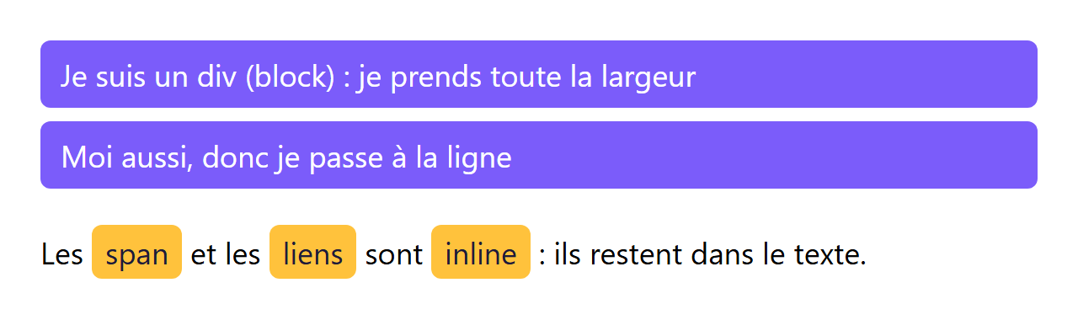
display : block ou inline ?
Rendu réel
block : prend toute la largeur, passe à la ligne. div, p, h1, section…
inline : reste dans le texte, ignore width et height. a, span, strong…
display: none : l'élément disparaît
display: flex : la star de cette partie !
localhost:5500/index.html
Notes:
(4 min) Le pont entre le CSS d'hier et Flexbox. Un élément block prend toute la largeur et passe à la ligne ; un élément inline reste dans le texte. On peut changer le display de n'importe quel élément : c'est exactement ce qu'on va faire avec display: flex pour mettre les éléments du menu côte à côte.

Slide 57
Une ligne pour tout changer
Par défaut : des blocs empilés
Avec display: flex sur le parent
1
1
2
3
2
.conteneur {
display: flex;
}
3
Flexbox se règle sur le parent, et ce sont ses enfants directs qui se rangent. Le parent devient un « conteneur flex », ses enfants des « éléments flex ».
Notes:
(3 min) L'erreur classique : mettre display: flex sur les enfants au lieu du parent. Avant Flexbox (2009-2015), on bricolait avec des float : demandez à n'importe quel développeur expérimenté, il en a encore des cauchemars.

Slide 58
Deux axes à connaître
axe secondaire ↓
align-items
Et si on change de direction ?
flex-direction: column;
Les axes pivotent : l'axe principal devient vertical. justify-content agit alors de haut en bas.
axe principal → justify-content
Avec flex-direction: row (par défaut)
gap: 16px; ajoute un espace régulier entre les éléments. flex-wrap: wrap; les laisse passer à la ligne s'il n'y a plus de place.
Notes:
(4 min) Moyen mnémotechnique : JUStify = sur l'axe principal (le « juste » axe), ALIGN = l'autre. C'est le changement d'axe avec column qui permet de passer d'un menu horizontal (ordinateur) à vertical (mobile) en une ligne.

Slide 59
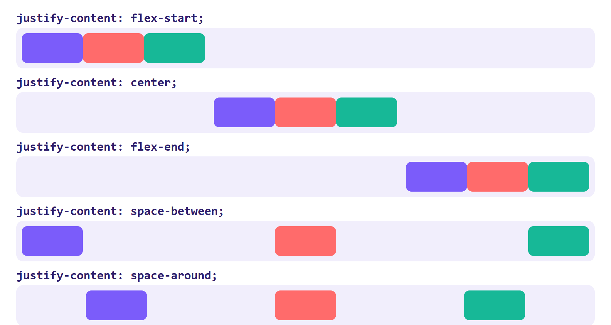
justify-content : répartir sur l'axe principal
localhost:5500/index.html
flex-start : au début (par défaut)
center : au centre
flex-end : à la fin
space-between : collés aux bords, espaces égaux entre
space-around : espace autour de chacun
Notes:
(3 min) Capture réelle : chaque bande est un conteneur flex avec trois enfants. space-between est parfait pour un header : logo à gauche, menu à droite.

Slide 60
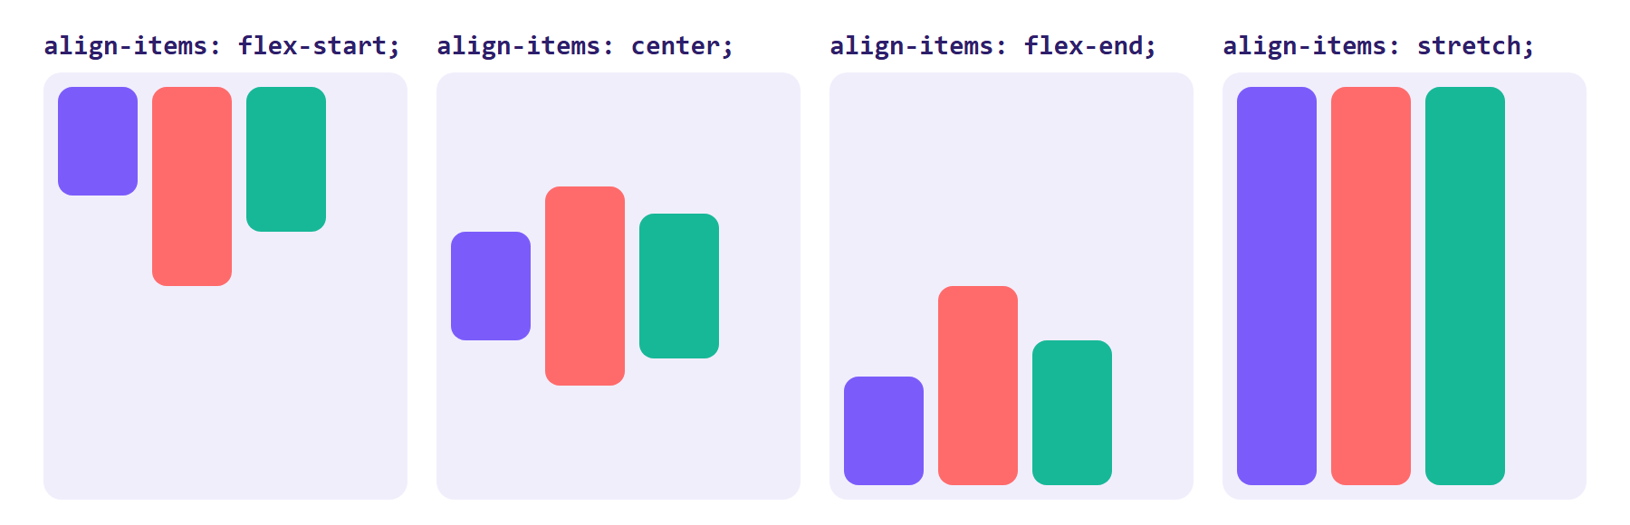
align-items : aligner sur l'axe secondaire
localhost:5500/index.html
stretch : étirés sur toute la hauteur (par défaut !)
flex-start : en haut
center : centrés verticalement
flex-end : en bas
Centrer une div, le mème des développeurs : display: flex; justify-content: center; align-items: center;
Notes:
(3 min) « How to center a div » est une blague récurrente chez les développeurs. Avec Flexbox, c'est trois lignes.

Slide 61

Jeu : Flexbox Froggy
Les propriétés que vous allez croiser
flexboxfroggy.com/#fr
justify-content
align-items
flex-direction
order
align-self
flex-wrap
flex-flow
align-content
Aidez les grenouilles à rejoindre leur nénuphar… en écrivant du Flexbox. Disponible en français !
24 niveaux
Objectif : au moins le niveau 13
Les plus rapides : Grid Garden (cssgridgarden.com/#fr)
Notes:
(15 min) Le jeu a un vrai rythme et un défi final (niveau 24) redoutable. Ce qui n'est pas fini peut se terminer ce soir, chez soi.

Slide 62
Recette : la barre de navigation
style.css
index.html
.barre {
display: flex;
justify-content: space-between;
align-items: center;
padding: 0 24px;
background: #1e1b3a;
}
.liens {
display: flex;
gap: 24px;
list-style: none;
}
<nav class="barre">
<span class="logo">MonSite</span>
<ul class="liens">
<li><a href="#">Accueil</a></li>
<li><a href="#">Projets</a></li>
<li><a href="#">Contact</a></li>
</ul>
</nav>
Résultat (rendu réel)
localhost:5500/index.html
Deux conteneurs flex emboîtés : .barre répartit logo et liste avec space-between, .liens aligne les li.
Notes:
(5 min) Codez-la en direct. Les couleurs (.barre a, .logo) sont dans le fichier d'exemple mais retirées de la diapositive pour la lisibilité. Remarquez les deux niveaux de flex : c'est LA recette de 90 % des en-têtes de sites.

Slide 63
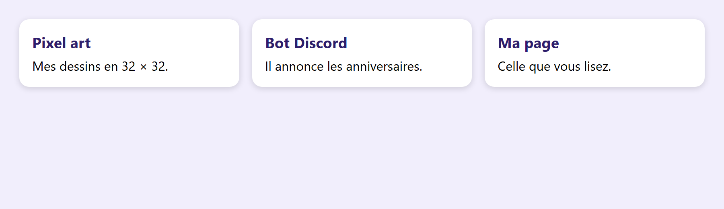
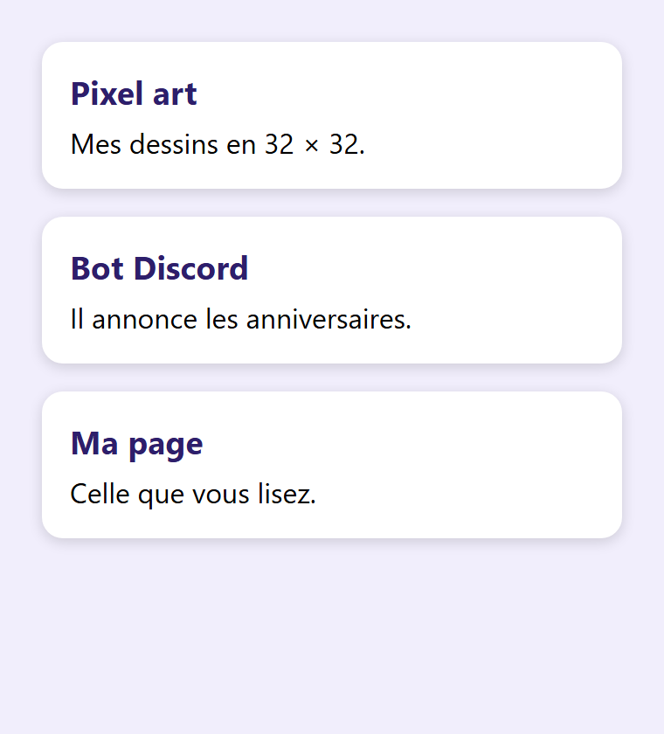
Recette : des cartes qui se rangent toutes seules
style.css
Sur un grand écran
.cartes {
display: flex;
flex-wrap: wrap;
gap: 16px;
}
.carte {
flex: 1 1 220px;
padding: 16px;
border-radius: 12px;
background: white;
box-shadow: 0 2px 8px rgba(0, 0, 0, 0.15);
}
localhost:5500/index.html
Sur un écran étroit : elles passent à la ligne
flex: 1 1 220px = « grandis et rétrécis, mais pars de 220px ». Moins de place ? flex-wrap fait passer à la ligne.
Notes:
(5 min) Première rencontre avec le responsive : sans aucune media query, les cartes s'adaptent déjà. On ira plus loin demain matin.

Slide 64
À vous : menu et cartes en Flexbox
1
Le <header> en flex : nom à gauche, menu à droite
2
Le menu <ul> en flex, avec gap et sans puces
3
Les trois projets dans une div class="cartes", rangés en flex
4
Bonus : le formulaire en flex-direction: column pour mettre chaque champ sur sa ligne
Astuce : si rien ne bouge, vérifiez que display: flex est bien sur le PARENT.
Notes:
(15 min) L'idéal est que chacun reparte avec un header en flex ; le reste peut se finir plus tard dans la journée.

Slide 65
Pour votre projet · Flexbox
Checkpoint 6 / 9 · tout est repris dans le cahier des charges du projet
La mise en page se fait en Flexbox (ou en Grid, vu demain) : jamais avec des tableaux ou des <br>
Une barre de navigation alignée, identique sur toutes les pages
Au moins une zone en colonnes ou en cartes
Notes:
(1 min) Pas de positionnement « au pixel près » avec des margin énormes : le jury regardera le code CSS.

Slide 66

Responsive
07
Un seul site qui s'adapte à tous les écrans, du téléphone au grand écran
Notes:
1 h. Objectif : la page perso parfaitement utilisable sur téléphone.

Slide 67



Un site, mille écrans
Téléphone
Tablette
Portable
Grand écran
360 – 430 px
768 – 1 024 px
1 280 – 1 536 px
1 920 px et plus
Plus de la moitié des visites sur le web se font depuis un téléphone.
Un site qui ne marche pas sur mobile perd la moitié de son public. Et le jury testera votre projet sur téléphone.
Notes:
(3 min) Demandez qui consulte le web surtout sur téléphone : quasiment toute la classe. Les chiffres de trafic mondial (StatCounter) donnent le mobile au-dessus de 50 % depuis plusieurs années.

Slide 68
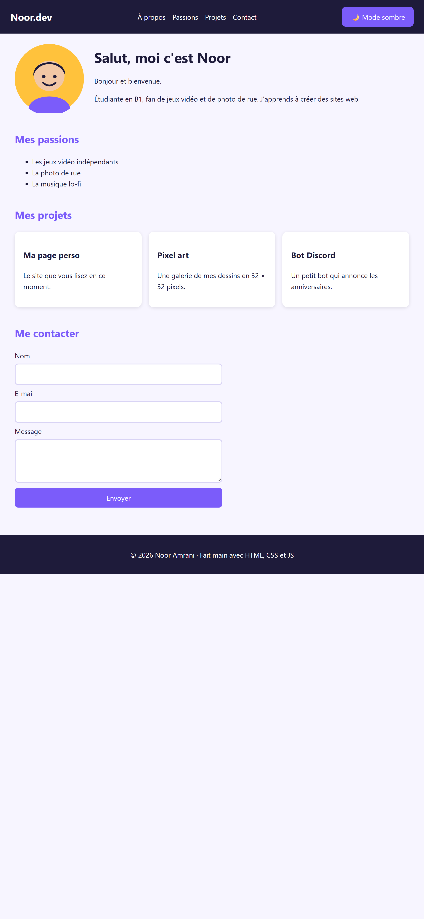
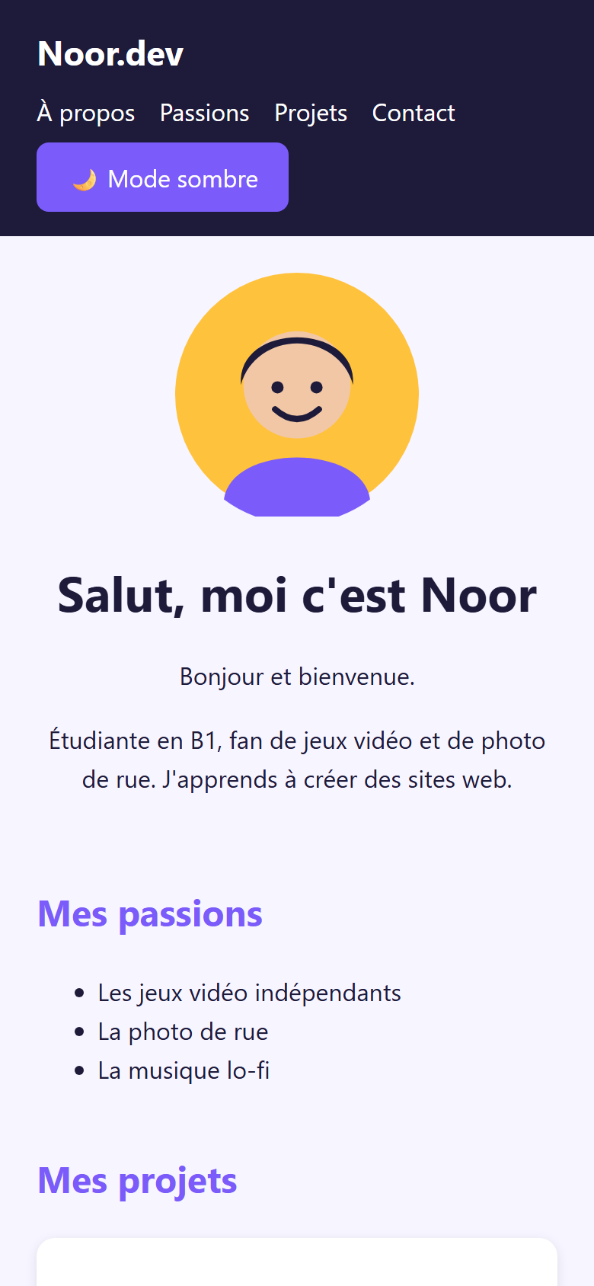
La balise viewport
<meta name="viewport" content="width=device-width, initial-scale=1.0">
Sans viewport : le téléphone affiche un site de bureau, en minuscule
Avec viewport : la page s'adapte à l'écran
Le téléphone fait comme si l'écran mesurait 980 px, puis rétrécit tout.
La largeur de la page = la vraie largeur de l'écran.
Notes:
(4 min) Captures réelles : à gauche, la page de Noor calculée sur 980 px de large (ce que fait un téléphone sans la balise), à droite avec la balise. Sans cette ligne, aucune media query ne fonctionne correctement sur mobile. Elle est déjà dans le squelette « ! + Tab ».

Slide 69
Mobile first et media queries
style.css · fin du fichier de Noor
Comment le lire
/* ===== Écrans larges ===== */
@media (min-width: 700px) {
header {
flex-direction: row;
justify-content: space-between;
align-items: center;
}
.hero {
flex-direction: row;
text-align: left;
}
.cartes {
flex-direction: row;
}
}
« Si l'écran fait au moins 700 px de large, alors applique aussi ces règles. »
styles de base
base + media query
0
700 px
Les règles de base sont écrites pour le mobile
La media query ajoute ce qui change sur grand écran : header en ligne, cartes côte à côte
Ici, presque tout est du flex-direction !
Notes:
(8 min) Extrait du vrai fichier de Noor. Mobile first : on écrit d'abord les règles pour le téléphone, puis une media query ajoute ce qui change sur grand écran. Pourquoi dans ce sens ? Sur mobile, tout s'empile naturellement (c'est le comportement par défaut des blocs) : il y a moins de CSS à écrire, et on ajoute la complexité seulement là où il y a de la place. Le point de rupture (700 px) n'est pas magique : on le choisit là où la mise en page « casse ». Un site simple n'a besoin que de 1 ou 2 media queries.

Slide 70
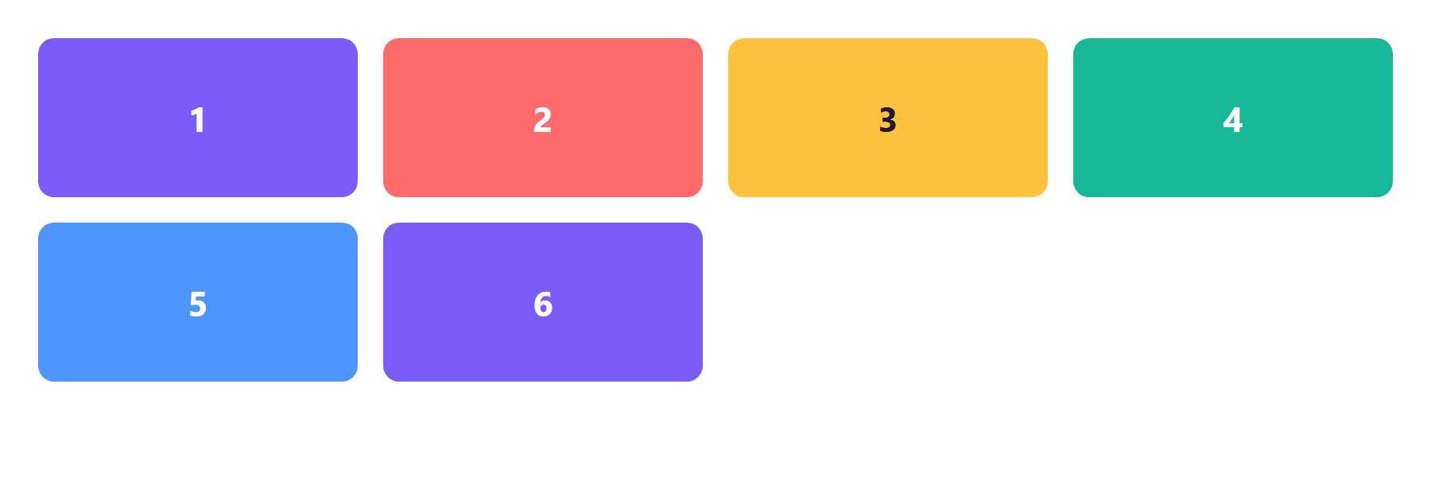
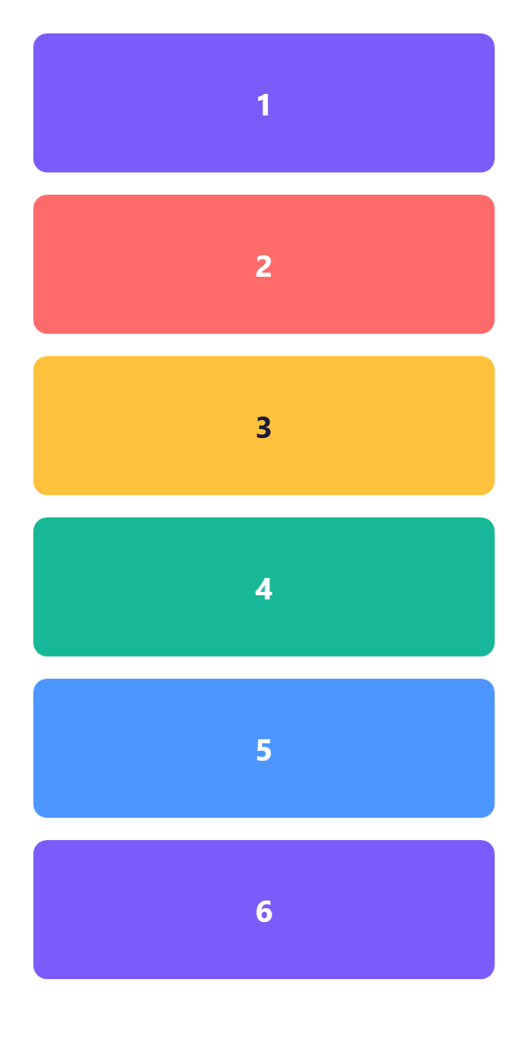
Images fluides et CSS Grid
style.css
Une galerie en Grid : 4 colonnes sur grand écran…
img {
max-width: 100%;
height: auto;
}
localhost:5500/index.html
Une image ne dépasse plus jamais de son conteneur, et garde ses proportions. À mettre dans tous vos projets.
style.css
…et 1 colonne sur téléphone, sans media query
.galerie {
display: grid;
grid-template-columns:
repeat(auto-fit, minmax(200px, 1fr));
gap: 16px;
}
Flexbox = une dimension (ligne ou colonne). Grid = deux dimensions (lignes et colonnes).
Notes:
(6 min) La ligne repeat(auto-fit, minmax(200px, 1fr)) est une formule magique à copier : « autant de colonnes de 200 px minimum que possible ». Grid Garden (cssgridgarden.com/#fr) pour s'entraîner.

Slide 71
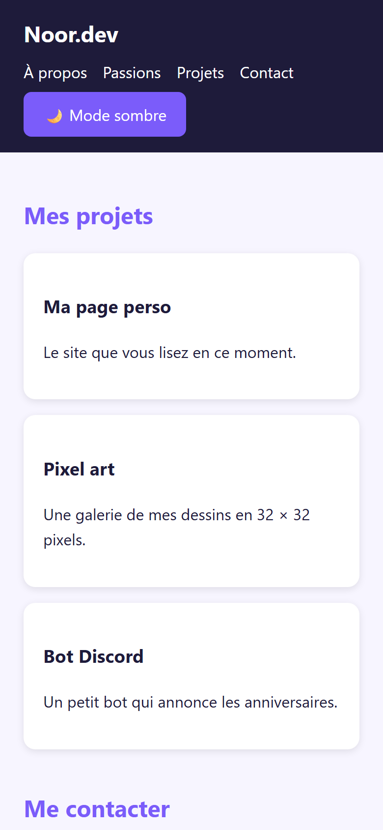

Tester sur tous les écrans, sans téléphone
Dans les DevTools, le mode appareil :
Ctrl
+
Maj
+
M
360 px : tout est lisible, rien ne déborde
Les cartes de Noor, empilées sur un écran de 390 px
768 px : la tablette, souvent oubliée
1 280 px : l'ordinateur portable
Aucune barre de défilement horizontale
Les boutons sont assez gros pour un pouce (44 px environ)
Et le vrai test : votre propre téléphone
Notes:
(4 min) Pour tester sur son téléphone pendant le développement : Live Server donne une adresse locale, mais c'est plus simple une fois le site en ligne (cet après-midi). Le jury ouvrira votre URL sur son téléphone : testez avant !

Slide 72
À vous : la version mobile de votre page
1
Vérifiez la balise viewport et ajoutez img { max-width: 100%; height: auto; }
2
Passez en mode appareil (Ctrl + Maj + M), réglez la largeur sur 375 px
3
Réécrivez vos règles pour le mobile : header et cartes en flex-direction: column
4
Ajoutez une @media (min-width: 700px) qui remet tout en ligne sur grand écran
5
Testez à 360, 768 et 1 280 px : rien ne doit déborder
Astuce : si quelque chose déborde, cherchez l'élément trop large avec l'outil de sélection des DevTools (la flèche en haut à gauche).
Notes:
(30 min) Ceux qui avaient écrit leur CSS « desktop » doivent inverser la logique : c'est un bon exercice. Les causes de débordement les plus fréquentes : une image sans max-width, un width en px trop grand, un mot très long.

Slide 73
Pour votre projet · responsive
Checkpoint 7 / 9 · tout est repris dans le cahier des charges du projet
La balise viewport dans le head de chaque page
Lisible et utilisable à 360 px, 768 px et 1 280 px de large
Aucun défilement horizontal, des images fluides
Un menu qui reste utilisable sur téléphone
Notes:
(1 min) Le jury testera sur téléphone, c'est quasi certain. Un menu qui déborde est le défaut le plus visible.

Slide 74
JavaScript
08
Le langage qui fait réagir la page : clics, messages, vérifications…
Notes:
2 h. Objectif : trois interactions dans la page perso (mode sombre, message selon l'heure, validation du formulaire). Prévoir une pause au milieu.

Slide 75



Ce que JavaScript apporte
Un mode sombre
Un menu burger
Un formulaire
Du contenu
en un clic
qui s'ouvre sur mobile
qui vérifie ce qu'on tape
qui change sans recharger
Le savez-vous ?
dans le <head>
Java et JavaScript n'ont rien à voir : le nom a été choisi en 1995 pour profiter de la mode du langage Java. Un peu comme « car » et « carpet » en anglais.
<script src="js/script.js" defer>
</script>
Notes:
(4 min) defer = « charge le script en parallèle, mais attends que le HTML soit prêt pour l'exécuter ». Sans lui, le script cherche des éléments qui n'existent pas encore → erreur « null ». C'est l'erreur n° 1 des débutants.

Slide 76

La console : votre bac à sable
Console (F12)
console.log
console.log("Bonjour !");
console.log(2 + 3);
console.log("2" + 3);
Affiche une valeur dans la console des DevTools
Le meilleur outil pour comprendre ce que fait votre code
Les erreurs JavaScript s'affichent aussi ici, en rouge, avec le numéro de ligne
Résultats :
Bonjour !
5
23 ← surprise : du texte + un nombre = du texte collé !
Notes:
(6 min) Faites taper ces trois lignes dans la console de n'importe quel site. Le "2" + 3 = "23" fait toujours réagir : c'est l'occasion d'introduire les types.

Slide 77
Variables et types
script.js
const
const prenom = "Noor"; // texte (string)
let age = 18; // nombre (number)
const etudiante = true; // vrai/faux (boolean)
const langages = ["HTML", "CSS"]; // liste (array)
age = age + 1;
console.log(prenom, age); // Noor 19
une valeur qui ne changera pas
let
une valeur qui peut changer
Une variable, c'est une boîte avec une étiquette. Le nom (prenom) est l'étiquette, la valeur ("Noor") est ce qu'on range dedans. Utilisez const par défaut, let seulement si la valeur doit changer.
Notes:
(8 min) Faites taper ces lignes dans la console. Vous croiserez « var » dans de vieux tutoriels : c'est l'ancienne façon, à éviter. Les noms de variables : sans accents, sans espaces, en camelCase (monPrenom).

Slide 78
Les conditions : si… sinon…
script.js
Les comparaisons
const heure = new Date().getHours();
if (heure < 12) {
console.log("Bonjour !");
} else if (heure < 18) {
console.log("Bon après-midi !");
} else {
console.log("Bonsoir !");
}
===
égal à (toujours 3 signes =)
!==
différent de
< > <= >=
plus petit, plus grand…
&&
ET : les deux doivent être vrais
||
OU : au moins un des deux
!
NON : inverse vrai et faux
Un seul = range une valeur dans une variable. Pour comparer, c'est ===. La confusion entre les deux est un grand classique !
Notes:
(8 min) new Date().getHours() donne l'heure actuelle (de 0 à 23). Petit exercice : écrire une condition qui affiche « Week-end ! » si new Date().getDay() vaut 0 ou 6 (dimanche ou samedi).

Slide 79



Les fonctions : des recettes réutilisables
script.js
On écrit la recette une fois
function direBonjour(prenom) {
return "Bonjour " + prenom + " !";
}
console.log(direBonjour("Noor")); // Bonjour Noor !
console.log(direBonjour("Sam")); // Bonjour Sam !
// la même, en « fonction fléchée »
const direBonsoir = (prenom) => "Bonsoir " + prenom;
function + un nom + des paramètres (les ingrédients)
On la cuisine quand on veut
on l'appelle avec des parenthèses : direBonjour("Noor")
Elle rend un résultat
avec return
Les fonctions fléchées () => { … } sont partout dans le code moderne : on les utilise juste après pour réagir aux clics.
Notes:
(8 min) Analogie de la recette : on l'écrit une fois, on la réalise autant de fois qu'on veut avec des ingrédients différents. Pas besoin de maîtriser les fonctions fléchées : il suffit de savoir les reconnaître.

Slide 80
Le DOM : la page vue par JavaScript
Le navigateur transforme votre HTML en arbre. JavaScript peut lire et modifier chaque branche.
document
DOM = Document Object Model : le modèle objet du document
html
head
body
title
header
main
footer
nav
h1
p#bienvenue
Notes:
(5 min) L'onglet Éléments des DevTools montre justement le DOM (et non le fichier HTML d'origine) : si JavaScript modifie la page, on le voit là. Chaque balise est un nœud ; les balises dans une balise sont ses enfants.

Slide 81
Sélectionner et modifier un élément
script.js
querySelector
le premier élément qui correspond au sélecteur
// 1. trouver l'élément (comme en CSS !)
const titre = document.querySelector("h1");
const cartes = document.querySelectorAll(".carte");
// 2. le modifier
titre.textContent = "Nouveau titre";
titre.style.color = "#7b5cfa";
titre.classList.add("important");
titre.classList.toggle("cache");
querySelectorAll
tous les éléments qui correspondent
textContent
le texte de l'élément
classList
ajouter, retirer ou basculer une classe
La bonne pratique : plutôt que de changer le style en JS, ajoutez ou retirez une classe, et laissez le CSS faire le reste.
Notes:
(8 min) Les sélecteurs de querySelector sont exactement ceux du CSS : tout ce qu'on a appris hier resservent. Faites essayer dans la console d'un vrai site : document.querySelector("h1").textContent = "Piraté !"

Slide 82



Les événements : réagir à l'utilisateur
script.js
Les événements les plus utiles
const bouton = document.querySelector("#theme");
bouton.addEventListener("click", () => {
console.log("Clic !");
});
click
un clic (ou un tap sur mobile)
submit
l'envoi d'un formulaire
input
chaque frappe dans un champ
keydown
une touche du clavier
mouseover
le survol de la souris
Un événement
Un écouteur
Une fonction
l'utilisateur clique
addEventListener le guette
s'exécute à ce moment-là
DOMContentLoaded
la page est prête
Notes:
(6 min) La structure à retenir par cœur : élément.addEventListener("événement", () => { ce qu'on fait }). Tout le reste du JavaScript d'interface en découle.

Slide 83
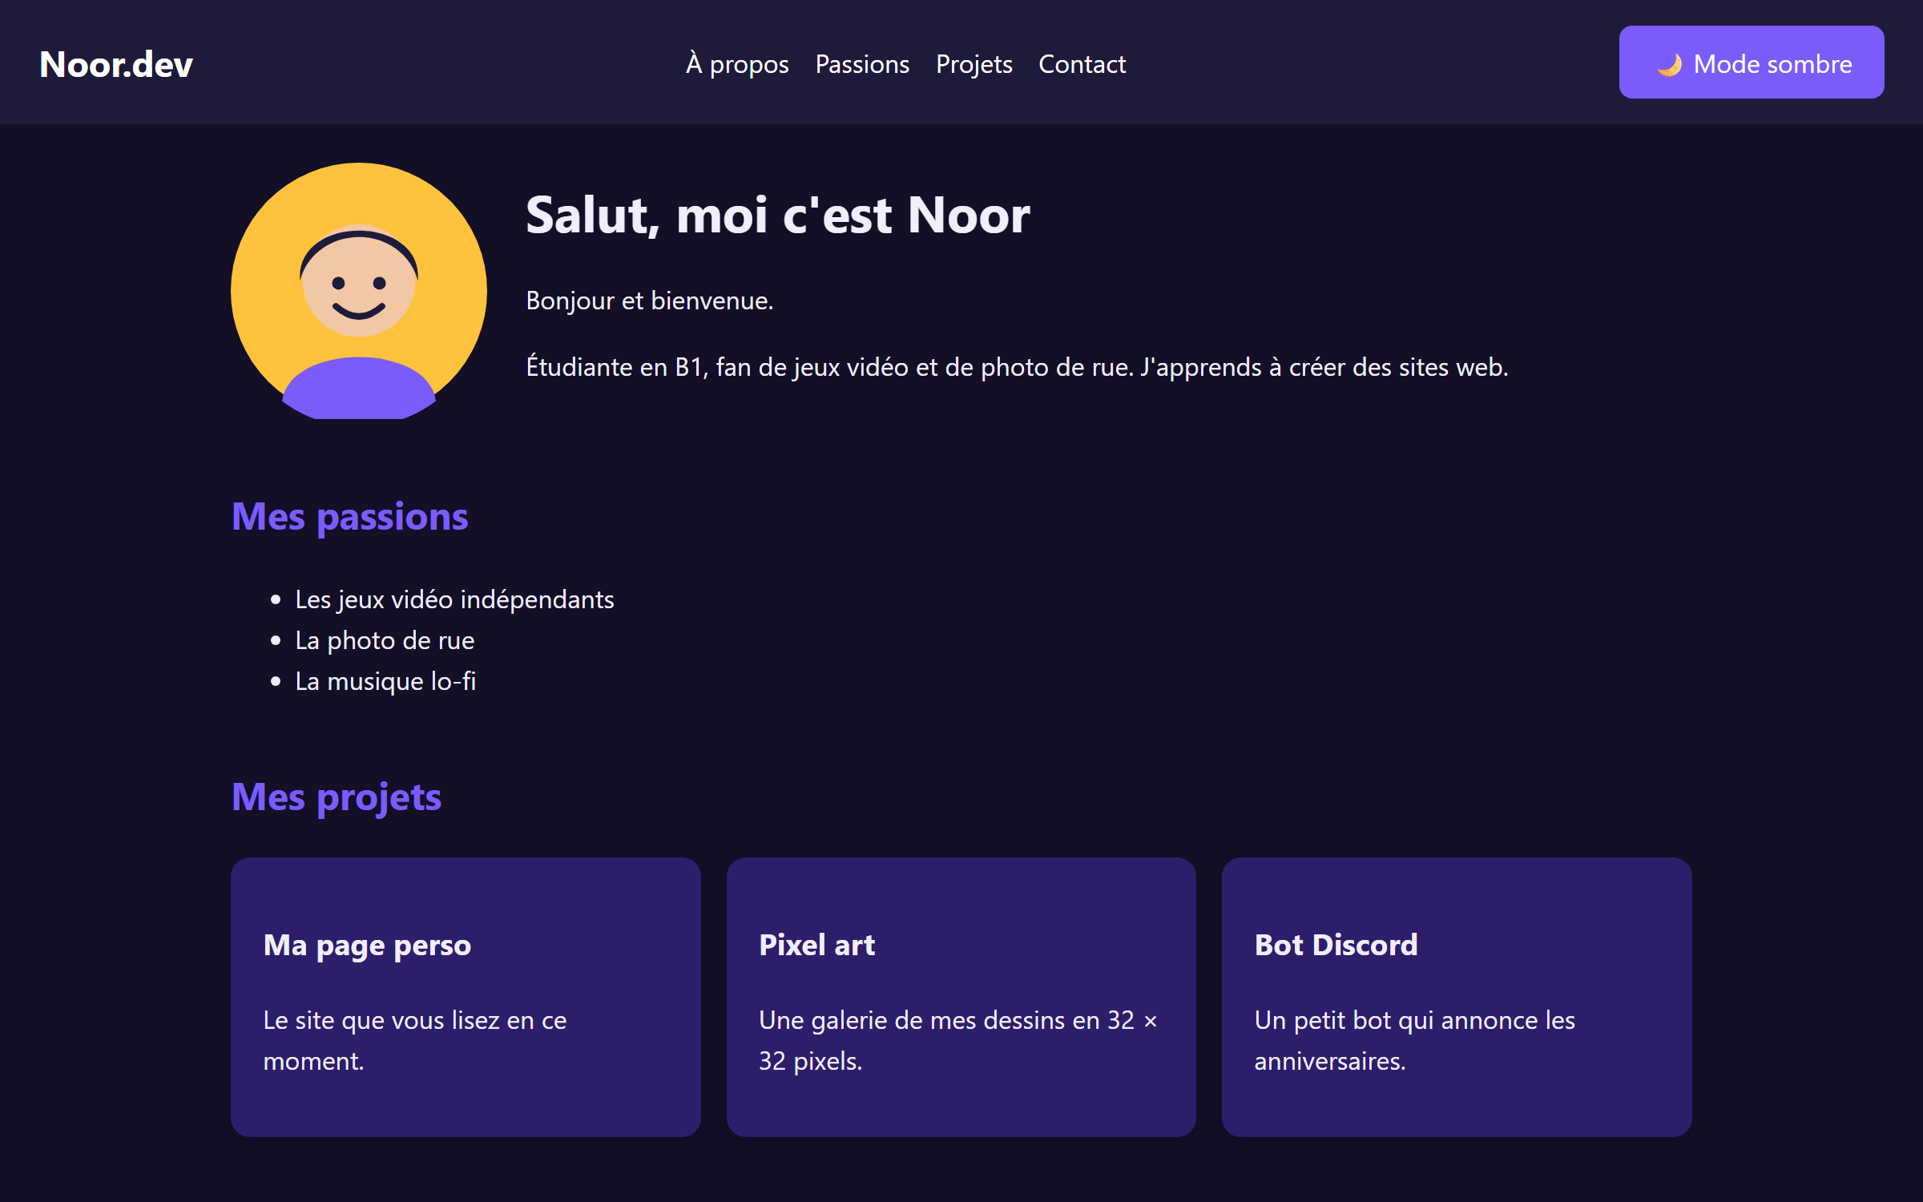
Recette 1 : le mode sombre
js/script.js
Avant le clic
index.html
// 1. Mode sombre / clair
const bouton = document.querySelector("#theme");
bouton.addEventListener("click", () => {
document.body.classList.toggle("sombre");
});
css/style.css
Après le clic
/* ===== Mode sombre ===== */
body.sombre {
--texte: #f1eefc;
--fond: #120f26;
--carte: #2d1e6b;
}
index.html
Notes:
(10 min) Code réel de la page de Noor. Toute l'astuce : le JS ne fait que basculer une classe sur body ; c'est le CSS qui redéfinit les variables de couleur. Bonus pour les rapides : changer aussi le texte du bouton (« Mode clair » / « Mode sombre ») avec un if et classList.contains("sombre").

Slide 84
Recette 2 : un message selon l'heure
js/script.js
Résultat à 10 h du matin
localhost:5500/index.html
// 2. Message de bienvenue selon l'heure
const heure = new Date().getHours();
const message = document.querySelector("#bienvenue");
if (heure < 18) {
message.textContent = "Bonjour et bienvenue.";
} else {
message.textContent = "Bonsoir et bienvenue.";
}
Le texte écrit dans le HTML sert de valeur de secours : si le JavaScript ne se charge pas, la page reste correcte.
index.html
<p id="bienvenue">Bienvenue sur ma page.</p>
Notes:
(10 min) Réutilise la condition vue plus tôt. Variante pour les rapides : trois messages (matin, après-midi, soir) avec else if, ou afficher la date du jour avec toLocaleDateString("fr-FR").

Slide 85
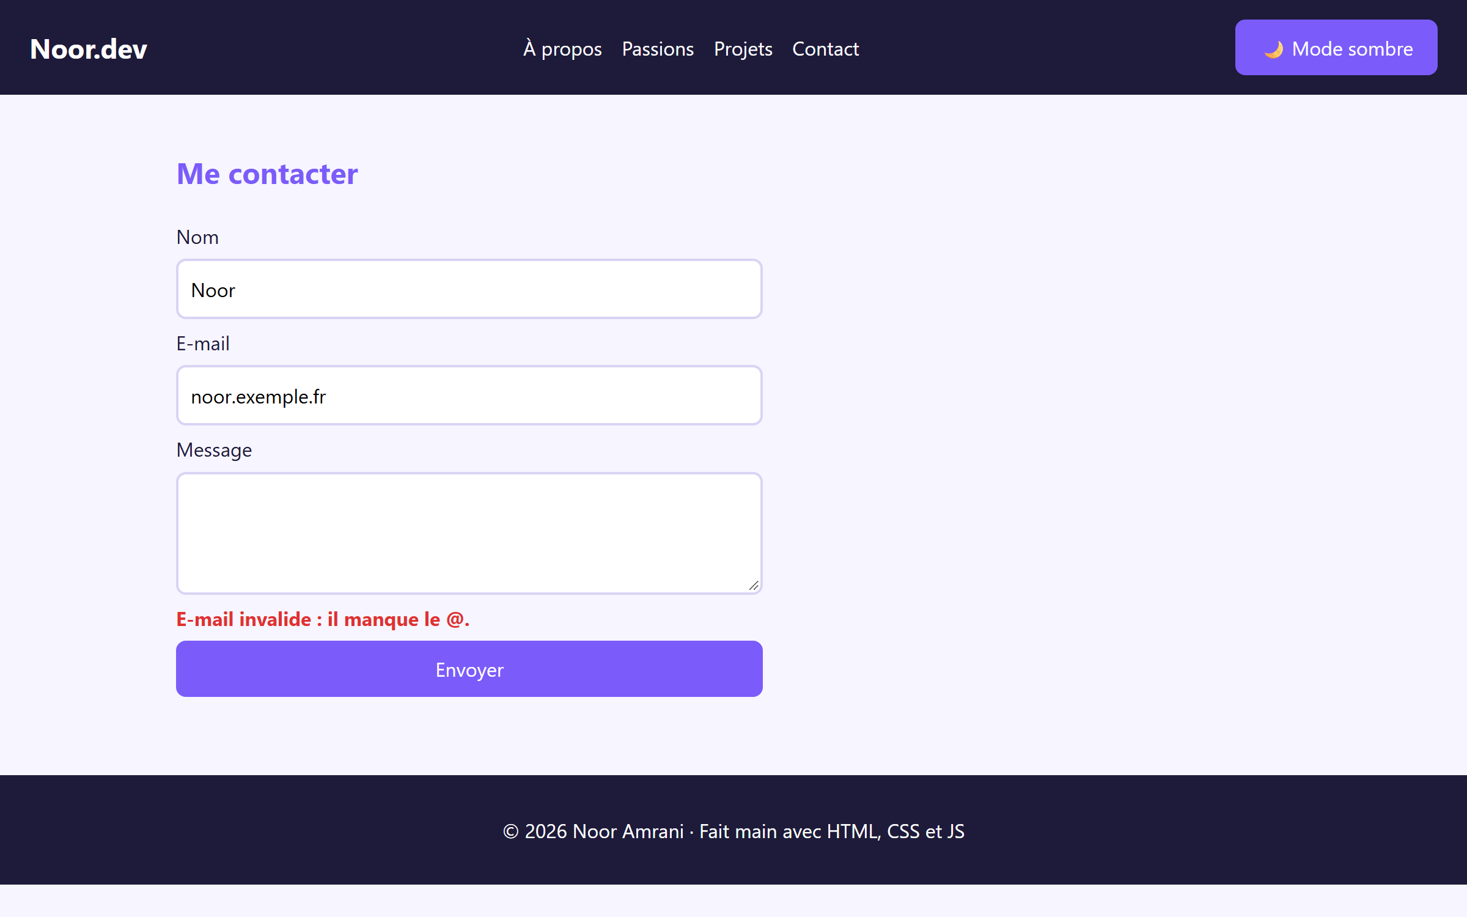
Recette 3 : vérifier un formulaire
js/script.js
Avec l'adresse « noor.exemple.fr »
localhost:5500/index.html
// 3. Validation du formulaire
const formulaire = document.querySelector("#formulaire");
const erreur = document.querySelector("#erreur");
formulaire.addEventListener("submit", (event) => {
event.preventDefault();
const email = document.querySelector("#email").value;
if (!email.includes("@")) {
erreur.textContent = "E-mail invalide : il manque le @.";
} else {
erreur.textContent = "";
alert("Merci, votre message est bien parti.");
}
});
submit : se déclenche à l'envoi
preventDefault() : empêche la page de se recharger
.value : ce que l'utilisateur a tapé
Notes:
(10 min) Le formulaire a l'attribut novalidate pour que ce soit notre JS (et pas le navigateur) qui vérifie. Important pour plus tard : une vérification côté navigateur ne protège rien, le serveur doit toujours revérifier (on en parle en janvier).

Slide 86
Lire une erreur dans la console
Le message
Ce que ça veut dire
La solution
Cannot read properties of null
querySelector n'a rien trouvé : faute de frappe dans le sélecteur, ou script lancé avant le HTML
Vérifiez le sélecteur et l'attribut defer
x is not defined
La variable n'existe pas ou est mal orthographiée
JavaScript distingue majuscules et minuscules
Unexpected token
Parenthèse, accolade ou guillemet oublié
Regardez la ligne indiquée… et celle d'avant
Rien ne se passe, aucune erreur
Le fichier JS n'est sans doute pas chargé (mauvais chemin)
Onglet Réseau, ou un console.log("ok") en 1re ligne
Notes:
(5 min) Le réflexe à installer : une erreur rouge n'est pas un échec, c'est un indice. Elle donne le fichier et le numéro de ligne (cliquable). Rappel : la règle des « trois avant moi » commence par « relisez l'erreur ».

Slide 87
À vous : trois interactions dans votre page
1
Créez js/script.js et chargez-le dans le head avec defer
localhost:5500/index.html
2
Recette 1 : un bouton mode sombre (classe sur body + variables CSS)
3
Recette 2 : un message de bienvenue selon l'heure
4
Recette 3 : la vérification de l'e-mail de votre formulaire
5
Bonus : un bouton « retour en haut », ou une carte qui s'agrandit au clic
Le mode sombre de Noor
Astuce : testez chaque recette avant de passer à la suivante, la console toujours ouverte.
Notes:
(40 min) Les trois recettes sont dans le dossier « Exemple - page de Noor ». Laissez ceux qui sont à l'aise inventer leur propre interaction : c'est un excellent entraînement pour le projet.

Slide 88
Pour votre projet · JavaScript
Checkpoint 8 / 9 · tout est repris dans le cahier des charges du projet
Au moins 2 interactions utiles à votre sujet : menu, filtre, validation, mode sombre, galerie…
Un fichier JS séparé, chargé avec defer
Aucune erreur dans la console, sur aucune page
Savoir expliquer chaque ligne de votre JavaScript
Notes:
(1 min) « Utiles à votre sujet » : un mode sombre ajouté pour cocher la case convainc moins qu'un filtre qui sert vraiment le contenu.

Slide 89

Mise en ligne
09
Git, GitHub et GitHub Pages : votre site accessible au monde entier, gratuitement
Notes:
45 min. Objectif : chaque page perso en ligne avec une vraie URL, partagée dans le document commun.

Slide 90



Pourquoi Git ?
Sans Git…
Un historique
Chaque version enregistrée, avec un message. On peut revenir en arrière.
site.html
site_v2.html
Le travail à plusieurs
site_v2_corrigé.html
Plusieurs personnes sur le même projet sans s'écraser.
site_FINAL.html
site_FINAL_v2.html
Une sauvegarde en ligne
site_FINAL_VRAIMENT.html
Votre code est sur GitHub : un PC qui meurt n'est plus un drame.
Notes:
(4 min) La liste de fichiers fait toujours rire, parce que tout le monde l'a déjà fait. Git est un logiciel (local) ; GitHub est un site qui héberge des dépôts Git. Pour le projet, l'historique des commits sera regardé : il montre comment vous avez travaillé.

Slide 91


Git en 4 commandes
git add
git commit
git push
Votre dossier
Zone de préparation
Dépôt local
GitHub
Une seule fois, au début du projet
À chaque étape importante
Terminal
Terminal
git init
git remote add origin https://github.com/
pseudo/ma-page.git
git branch -M main
git add .
git commit -m "Ajoute le formulaire"
git push -u origin main
Notes:
(8 min) Avant le premier commit, chacun configure son identité : git config --global user.name "Prénom Nom" et git config --global user.email "adresse@github". Le -u origin main n'est nécessaire qu'au premier push ; ensuite, git push suffit. VS Code a aussi une interface graphique pour Git (icône de branche à gauche) : montrez-la après la ligne de commande.

Slide 92
Publier avec GitHub Pages
1
Sur github.com : New repository, nommé ma-page, en Public
2
Envoyez votre code avec git push. Le fichier index.html doit être à la racine !
3
Dans le dépôt : Settings → Pages
Votre adresse :
https://pseudo.github.io/ma-page/
4
Source : Deploy from a branch, branche main, dossier / (root), puis Save
Patientez une minute… votre site est en ligne !
Gratuit, sans publicité, avec HTTPS. Chaque git push met le site à jour automatiquement.
5
Plan B sans terminal : Add file → Upload files, et glissez votre dossier dans la page.
Notes:
(8 min) Démo en direct avec la page de Noor. Un 404 juste après l'activation est normal : il faut attendre 1 à 2 minutes. Si le site s'affiche sans CSS, c'est presque toujours un problème de chemin ou de majuscules (rappel de la partie 02).

Slide 93


Écrire de bons messages de commit
Le jury lira votre historique. Il raconte votre façon de travailler.
À éviter
Bien
update
Ajoute la page contact et son formulaire
aaaa
Corrige le menu qui débordait sur mobile
modif
Ajoute le mode sombre
final
Remplace les images par des versions compressées
ça marche enfin
Rédige le README
Notes:
(3 min) Règle simple : un commit = une étape qui fonctionne, avec un message qui commence par un verbe (« Ajoute », « Corrige », « Supprime »). Visez plusieurs commits par séance de travail sur le projet, pas un seul la veille du rendu.

Slide 94
À vous : votre page en ligne
1
Configurez Git : git config --global user.name et user.email
2
Créez le dépôt ma-page sur GitHub, puis init, add, commit, push
3
Activez GitHub Pages (Settings → Pages) et attendez une minute
4
Ouvrez votre URL sur votre téléphone
5
Collez votre URL dans le document partagé de la classe
Astuce : si le site s'affiche sans style, vérifiez les chemins et les majuscules de vos fichiers.
Notes:
(20 min) Préparez à l'avance un document partagé (ou un mur de type Padlet) pour collecter les URL : il sert pour la galerie juste après. Les étudiants sans compte GitHub en créent un maintenant.

Slide 95
Pour votre projet · mise en ligne
Checkpoint 9 / 9 · tout est repris dans le cahier des charges du projet
Un dépôt GitHub dédié au projet, avec des commits réguliers et des messages clairs
Le site en ligne sur GitHub Pages, testé sur ordinateur et sur téléphone
Un README.md : présentation du projet, captures d'écran, lien vers le site, sources utilisées
Notes:
(1 min) Le README est la vitrine du dépôt : c'est la première chose que voit le jury en ouvrant GitHub.

Slide 96




La galerie : vos pages en ligne
1 minute chacun·e
Deux étoiles
Un souhait
Vous montrez votre page au vidéoprojecteur, depuis votre URL en ligne.
La classe cite deux choses réussies.
Et une idée d'amélioration, formulée avec bienveillance.
Votre première mini-soutenance !
Parler debout, montrer un site en direct, répondre à une question : c'est exactement l'exercice que vous referez, en plus long, devant le jury du projet.
Notes:
(30 min) Chronométrez strictement (1 min par personne). La méthode « deux étoiles et un souhait » garde des retours positifs et constructifs. Notez les URL qui ne marchent pas pour aider à les corriger.

Slide 97



Vos ressources
MDN Web Docs
Validateur W3C
Froggy et Grid Garden
developer.mozilla.org/fr : LA référence, en français
validator.w3.org : zéro erreur avant de rendre
flexboxfroggy.com et cssgridgarden.com, en français
Coolors et Google Fonts
Unsplash et Pexels
Can I use
Une palette et des polices en quelques clics
Des photos libres de droits pour vos projets
caniuse.com : telle propriété marche-t-elle partout ?
Notes:
(1 min) Diapositive à photographier. W3Schools est très connu mais moins fiable que MDN : préférez MDN.

Slide 98
Petit glossaire du web
URL
l'adresse d'une ressource sur le web
Flexbox
la mise en page sur un axe
DNS
l'annuaire qui traduit un nom en adresse IP
Responsive
qui s'adapte à toutes les tailles d'écran
HTTP(S)
le langage entre navigateur et serveur
DOM
l'arbre de la page, manipulé par JS
Balise
un mot entre chevrons : <p>, <a>…
Commit
une version enregistrée dans Git
Sélecteur
ce qui désigne les éléments à styler
Dépôt
un projet suivi par Git (repository)
Notes:
(1 min) À partager avec les étudiants.

Slide 99

Fin du jour 2 : ce qu'il faut retenir
1
Le web : un navigateur demande (requête HTTP), un serveur répond
2
HTML = la structure, CSS = l'apparence, JavaScript = le comportement
3
Des balises sémantiques et des alt : un site pour tout le monde
4
Flexbox et mobile first : une mise en page qui s'adapte
5
Git + GitHub Pages : un site en ligne, versionné, gratuit
6
Les diapositives jaunes = le cahier des charges de votre projet
Notes:
Fin du jour 2 : c'est ici que vous vous arrêtez si le projet est présenté lors d'une autre séance. Faites reformuler chaque point par un étudiant différent. Le dernier point fait le pont avec la partie suivante : le projet final.

Slide 100

Escape Web
Projet
Inventez un jeu d'évasion en ligne… et prouvez tout ce que vous savez faire
Notes:
Lancement du projet final : à présenter en fin de jour 2 ou lors d'une séance dédiée. Ménagez l'effet de surprise : « Vous connaissez les escape games ? Vous allez en créer un… sur le web. »

Slide 101


Le projet : créez votre escape game web
Le joueur est enfermé dans votre site… à lui de s'échapper !
Vous inventez une histoire et un lieu : un laboratoire, un musée hanté, un vaisseau en panne… Le joueur traverse 3 salles et ne passe à la suivante qu'en résolvant une énigme. Chaque énigme repose sur ce que vous avez appris : HTML, CSS, responsive, JavaScript. Et le jour de la soutenance, c'est le jury qui joue !
Modalité
5 pages minimum
Thème libre
En binôme (seul·e avec accord)
Accueil, 3 salles, sortie
Choisissez votre univers !
Notes:
(10 min) Lisez le pitch ensemble. Points à préciser : le jeu se joue dans le navigateur, page par page ; le joueur ne peut avancer qu'en trouvant le bon code ; le thème est libre (demandez quelques idées à la classe). Les binômes se forment maintenant. Si un nombre impair, un étudiant peut travailler seul avec votre accord, ou un trinôme avec une salle de plus.

Slide 102





Le parcours du joueur
L'accueil
Salle 1
Salle 2
Salle 3
La sortie
L'histoire et les règles : « Vous êtes enfermés dans le labo du Dr Zorg… »
Une énigme, un indice caché, un cadenas à ouvrir
Une nouvelle énigme… d'un autre type
La plus difficile : le dernier code
« Bravo, vous êtes libres ! » … et votre temps
Chaque salle = une page HTML. On ne passe à la suivante qu'avec le bon code : pas de raccourci dans le menu !
Des idées d'univers :
Le labo du savant fou
Le musée hanté
Le vaisseau en panne
La pyramide maudite
Votre idée !
Notes:
(4 min) Un escape game web, c'est une suite de pages : l'accueil raconte l'histoire et donne les règles, chaque salle propose une énigme et un cadenas, et la sortie félicite le joueur. Insistez sur le piège classique : le menu du site ne doit pas permettre de sauter directement à la salle 3. Le menu peut contenir Accueil, Règles et Crédits, mais les salles s'ouvrent seulement avec le bon code. Faites proposer d'autres univers à la classe.

Slide 103

Les énigmes : prouvez ce que vous savez faire
Le code source
L'inspecteur
Le binaire
Un indice caché dans un commentaire <!-- … --> : il faut afficher le code de la page.
Un texte invisible (même couleur que le fond, display: none…) à débusquer avec F12.
Le code est écrit en 0 et en 1… comme dans le cours « Anatomie des ordinateurs » !
Compétence : HTML
Compétence : CSS + DevTools
Compétence : Binaire
Le survol
Le petit écran
Le cadenas
Un indice qui n'apparaît qu'au passage de la souris, grâce à :hover.
Un indice visible seulement sur téléphone, grâce à une media query.
Le joueur tape un code dans un formulaire ; JavaScript vérifie et ouvre la porte.
Compétence : CSS
Compétence : Responsive
Compétence : Formulaire + JavaScript
La règle : au moins 3 types d'énigmes différents… et un cadenas pour sortir de chaque salle.
Notes:
(6 min) C'est le cœur du projet : chaque type d'énigme oblige à utiliser une compétence du cours. Faites deviner comment chacune se fabrique :
• Le code source : un commentaire <!-- --> dans le HTML ; le joueur l'affiche avec Ctrl + U.
• L'inspecteur : un texte en color identique au fond, ou en display: none, visible avec F12.
• Le binaire : un nombre ou un mot écrit en 0 et 1 (clin d'œil au cours d'octobre).
• Le survol : un élément dont le texte apparaît en :hover.
• Le petit écran : un indice affiché seulement sous 700 px grâce à une media query (le joueur doit passer en mode appareil ou sortir son téléphone).
• Le cadenas : un formulaire vérifié en JavaScript (diapo suivante).
Une bonne énigme est trouvable : l'histoire doit donner un indice pour savoir où chercher.

Slide 104
Exemple : le cadenas de la salle 1
salle1.html
js/salle1.js
<h1>Salle 1 : le laboratoire</h1>
<p>Une porte blindée, un clavier.</p>
<!-- L'année où le web est né -->
<form id="cadenas">
<input id="code" type="text"
placeholder="Code à 4 chiffres">
<button type="submit">Ouvrir</button>
</form>
<p id="message"></p>
const cadenas = document.querySelector("#cadenas");
const message = document.querySelector("#message");
cadenas.addEventListener("submit", (event) => {
event.preventDefault();
const code = document.querySelector("#code").value;
if (code === "1989") {
window.location.href = "salle2.html";
} else {
message.textContent = "Mauvais code !";
}
});
Vous savez déjà tout faire : un formulaire (partie 04), un commentaire caché (Ctrl + U), un événement submit (partie 08). Le bon code envoie le joueur vers salle2.html.
Notes:
(6 min) Lisez le code ensemble. Côté HTML : un titre, une phrase d'ambiance, un commentaire qui cache l'indice (l'année où le web est né : 1989, vu en partie 01), et un formulaire. Côté JavaScript : on écoute l'envoi du formulaire, on empêche le rechargement, on lit le code tapé ; si c'est le bon, window.location.href envoie le joueur à la salle 2, sinon un message s'affiche. C'est exactement la recette 3 du jour 2. Question piège pour les rapides : « Un joueur malin peut-il tricher ? » Oui : il peut lire le code dans le fichier JS ! Le cacher fait partie des défis Or.

Slide 105


Bronze, argent, or : testez vos limites
Bronze
Obligatoire
Argent
Pour aller plus loin
Or
Pour les plus audacieux
• 5 pages : accueil, 3 salles, sortie
• 3 types d'énigmes différents
• Un cadenas en JavaScript par salle
• Jouable sur téléphone, et en ligne
• Un chronomètre pendant la partie
• Un compteur d'essais ratés
• Un bouton « indice »… qui coûte du temps
• Des animations CSS (une porte qui s'ouvre)
• Le meilleur temps sauvegardé (localStorage)
• Un inventaire d'objets d'une salle à l'autre
• Un code impossible à lire dans le JavaScript
• Une énigme jamais vue en cours
Argent et or : des notions qu'on n'a pas vues ensemble. Cherchez sur MDN : c'est le vrai test de vos capacités ! (bonus jusqu'à +2 points)
Notes:
(4 min) Le niveau Bronze est obligatoire et suffit pour avoir une bonne note. Argent et Or sont des bonus (jusqu'à +2 points) qui demandent d'apprendre seul : setInterval pour un chronomètre, localStorage pour sauvegarder un score, des transitions CSS… C'est la partie « testez vos capacités » : chercher sur MDN, essayer, se tromper. Rappelez la règle : tout ce qui est dans le projet doit pouvoir être expliqué ligne par ligne.

Slide 106



Le cahier des charges technique
Les 9 diapositives jaunes, réunies. Tout ce que vous avez appris en deux jours.
HTML
Formulaire
CSS
Mise en page
Pages reliées par un menu commun
Balises sémantiques, un h1 par page
alt sur chaque image, 0 erreur W3C
Au moins un, utile au sujet
Labels reliés, bons types, required
Feuille externe, aucun style inline
3-4 couleurs en variables, 2 polices
Contrastes, états :hover
Flexbox ou Grid, jamais de tableaux
Navigation alignée, cartes ou colonnes
Responsive
JavaScript
Git & en ligne
Soutenance
viewport sur chaque page
OK à 360, 768 et 1 280 px
Pas de défilement horizontal
2 interactions utiles au sujet
Fichier séparé + defer
0 erreur dans la console
Commits réguliers et clairs
Site sur GitHub Pages
README complet
Expliquer le trajet d'une page
Expliquer chaque ligne de code
Démo sur ordinateur et téléphone
Notes:
(3 min) Ce cahier des charges s'applique tel quel à l'escape game : le menu commun relie l'accueil, les règles et les crédits ; le formulaire, c'est le cadenas ; les interactions JavaScript, ce sont les cadenas et les défis. Cette diapositive est à photographier : proposez de la recopier dans le README et de cocher au fur et à mesure.

Slide 107






De l'idée au site : la méthode
1
2
3
4
Scénario
Arborescence
Wireframes
Charte
L'histoire, les salles, les énigmes
La liste des pages et leurs liens
Un croquis de chaque page, sur papier
Couleurs, polices, style
5
6
7
8
HTML + CSS
JavaScript
Tests
En ligne
Mobile d'abord, page par page
Les interactions
Un autre binôme joue, W3C, console
GitHub Pages + README
Notes:
(4 min) L'erreur classique : ouvrir VS Code en premier. Les étapes 1 à 4 se font sans ordinateur et font gagner un temps énorme : l'histoire et les énigmes d'abord, le code ensuite. Elles nourrissent aussi la partie « choix de conception » de la soutenance. L'étape 7 est essentielle pour un jeu : faites jouer un autre binôme sans l'aider.

Slide 108
Le wireframe : dessiner avant de coder
Ordinateur
Téléphone
Un wireframe, c'est…
logo accueil · projets · contact
logo ☰
Des boîtes grises, sans couleurs ni vrais textes
Une version ordinateur ET une version téléphone
Dessiné en 10 minutes, au crayon
Outils : papier, Excalidraw, Figma
grand titre + image
grand titre + image
carte 1
carte 2
carte 3
carte 1
carte 2
pied de page
carte 3
Il apparaîtra dans votre soutenance !
Le wireframe se traduit presque directement en HTML : chaque boîte devient une balise sémantique.
pied de page
Notes:
(3 min) Montrer le lien wireframe → HTML : la barre du haut = header + nav, le grand bloc = section, les cartes = article, etc. Excalidraw (excalidraw.com) est gratuit et sans compte.

Slide 109




Les jalons du projet
Lancement
Jalon 1
Jalon 2
Jalon 3
Rendu
Soutenance
Équipe, thème et dépôt GitHub créé
Histoire, énigmes, arborescence et wireframes
Toutes les salles en HTML et CSS
Cadenas en JS, responsive, test par un autre binôme
Jeu en ligne, dépôt GitHub, README avec les solutions
Le jury joue à votre escape game
À chaque jalon : un git push, une ligne cochée dans le README. Le travail régulier se voit dans l'historique… et le travail de la dernière nuit aussi.
Notes:
(3 min) Des jalons intermédiaires évitent l'effet tunnel et permettent de repérer tôt les binômes en difficulté. Annoncez à l'oral (ou sur la plateforme de l'école) les dates des jalons, du rendu et de la soutenance.

Slide 110

Ce que vous rendez
L'URL du site
Le dépôt GitHub
Le jeu sur GitHub Pages, jouable sur ordinateur et téléphone
Avec tout l'historique de vos commits
Le README
Le support de soutenance
L'histoire, la solution de chaque énigme (pour le jury), les sources et crédits
Quelques diapositives, ou une présentation directement sur le site
Notes:
(2 min) Précisez le mode de rendu (plateforme de l'école, e-mail…) et l'heure limite. La solution des énigmes dans le README est obligatoire : elle permet au jury de débloquer la démo si besoin. Conseil : figer le rendu la veille de la soutenance.

Slide 111
La soutenance : 10 minutes + 5 de questions
1 min
3 min
2 min
2 min
1 min
1 min
5 min
L'histoire : votre thème et votre scénario, en une minute
Le jury joue : un membre du jury joue en direct, vous commentez
Choix de conception : Arborescence, wireframes, charte graphique : et pourquoi
Zoom sur le code : le cadenas ou l'énigme dont vous êtes fier·e
Difficultés : Un problème rencontré et comment vous l'avez résolu
Bilan : Ce que vous avez appris, ce que vous feriez ensuite
Le moment clé : le jury joue en direct. Faites tester votre jeu par un autre binôme avant : s'il reste bloqué, le jury aussi !
Notes:
(3 min) Format : 10 min de présentation + 5 min de questions. Le moment fort : un membre du jury joue en direct, le binôme commente sans donner les réponses. La partie « zoom sur le code » permet au jury de vérifier que le code est compris, pas simplement copié ou généré.

Slide 112
Réussir sa soutenance
À faire
À éviter
Répétez avec un chronomètre, au moins deux fois
Testez la démo sur la machine de la salle, la veille
Préparez des captures d'écran en plan B (Wi-Fi capricieux)
Regardez le jury, pas l'écran
Une tenue soignée : c'est une présentation professionnelle
Lire ses diapositives
Montrer du code que vous ne savez pas expliquer
S'excuser pendant 2 minutes de ce qui ne marche pas
Dépasser le temps
Découvrir un bug en direct… parce que vous n'avez pas testé
Notes:
(3 min) Un bug en direct n'est pas éliminatoire : ce qui compte, c'est comment on réagit (« je sais d'où ça vient, voici comment je le corrigerais »). Le jury apprécie l'honnêteté bien plus qu'un discours parfait.

Slide 113
Les questions que le jury peut vous poser
Partie 01
Partie 03
« Comment votre page arrive-t-elle jusqu'à mon navigateur ? »
« Pourquoi cette balise plutôt qu'une div ? »
Partie 05
Partie 07
« Où avez-vous défini vos couleurs ? Comment les changer partout ? »
« Montrez-moi le site sur mon téléphone. Comment avez-vous fait ? »
Partie 08
Partie 09
« Où est géré ce clic ? Que fait cette ligne ? »
« Qu'est-ce qu'un commit ? Montrez-moi votre historique. »
Chaque question renvoie à une partie du cours : relisez ces diapositives avant la soutenance.
Notes:
(2 min) Liste indicative, à adapter. Elle montre que le cours de ces deux jours est directement « évalué » à travers le projet.

Slide 114
La grille d'évaluation
3 pts
3 pts
3 pts
3 pts
2 pts
2 pts
4 pts
Scénario, énigmes et jouabilité 3 / 20
HTML sémantique et valide 3 / 20
CSS et charte graphique 3 / 20
Responsive 3 / 20
JavaScript 2 / 20
Git et mise en ligne 2 / 20
Soutenance 4 / 20
Bonus : jusqu'à +2 points pour les défis Argent et Or (note plafonnée à 20).
Notes:
Barème proposé sur 20 : il reprend les checkpoints du cours, plus le scénario et la soutenance. Les défis Argent et Or donnent jusqu'à +2 points de bonus, note plafonnée à 20. Si vous modifiez le barème, gardez l'alignement avec les diapositives jaunes.

Slide 115




Les règles du jeu
IA et tutoriels
Images et textes
Autorisés pour apprendre et vous débloquer. Mais vous devez pouvoir expliquer chaque ligne : le jury vérifiera. Indiquez dans le README ce qui vous a aidé.
Libres de droits (Unsplash, Pexels, Wikimedia Commons) ou faits par vous, et toujours crédités.
Entraide
Délais
S'entraider, oui. Copier le code d'un autre groupe, non : ça se voit, et ça se sanctionne.
Le rendu est à l'heure. Un site en ligne la veille vaut mieux qu'un site parfait trop tard.
Notes:
À adapter à la politique de l'école, notamment sur l'usage de l'IA générative. La règle « expliquer chaque ligne » est la plus simple à faire respecter : le zoom sur le code et les questions du jury la vérifient naturellement.

Slide 116
À vous : premiers pas sur le projet
1
Choisissez votre thème et racontez votre histoire en 5 phrases
2
Imaginez vos 3 salles : une énigme chacune, au moins 3 types différents
3
Dessinez l'arborescence et le wireframe d'une salle (ordinateur + téléphone)
4
Créez le dépôt GitHub du projet, avec un index.html et un README.md
5
Premier commit, premier push : le projet a commencé !
Astuce : faites valider votre scénario et vos énigmes avant de partir : c'est le meilleur moment pour corriger le tir.
Notes:
(25 min) Passez voir chaque binôme pour valider le thème, l'histoire et les 3 énigmes : une énigme trop facile ou impossible se repère tout de suite à l'oral. Repérez ceux qui n'ont pas encore leur page perso en ligne : c'est un signal à suivre.

Slide 117

À vous de construire le web !
Des questions ?
votre-pseudo.github.io
Votre page perso est en ligne. Votre projet commence. On se revoit à la soutenance !
Notes:
(5 min) Questions libres sur le projet. Rappelez les dates des jalons et où trouver les consignes. Bravo : en deux jours, toute la classe est passée de zéro à un site en ligne. Prochaine étape : piéger le jury dans votre escape game !

